Slide 1


CHUYÊN ĐỀ VÀNG DA
GVHD: ThS.BS LÊ TIẾN ĐẠT

Slide 2
Nhóm trình
Trần Ngọc Lài
Trương Hùng Phong
Phạm Thị Nguyên
Nguyễn Thị Phương
Trần Duy Phước
Đặng Hoàng Quyền

Slide 3
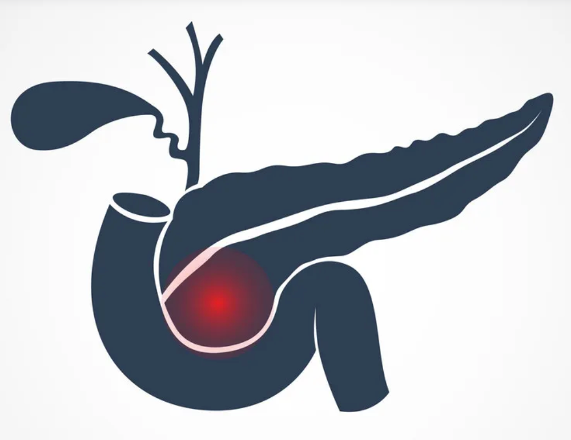
Nội dung
A. Hội chứng vàng da
B. Ung thư quanh bóng vater

Slide 4
A. Hội chứng vàng da
I
Tổng quan
II
Tiếp cận chẩn đoán
Định nghĩa
Phân loại
Lâm sàng
Cận lâm sàng

Slide 5
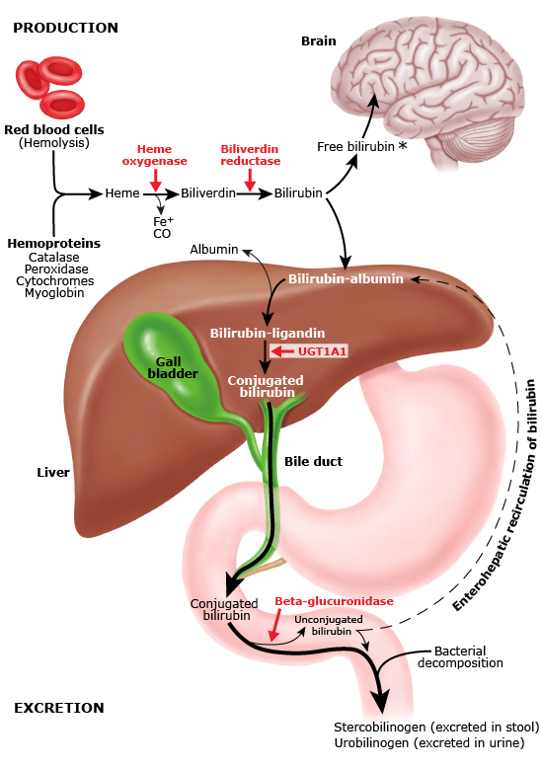
I. Tổng quan
“Care of the Jaundiced Neonate, Stevenson DK, Maisels MJ, Watchko JF (Eds), McGraw-Hill Companies, New York 2012”
Notes:
1. Adapted from: Hansen TWR, Bratlid D. Physiology of neonatal unconjugated hyperbilirubinemia. In: Care of the Jaundiced Neonate, Stevenson DK, Maisels MJ, Watchko JF (Eds), McGraw-Hill Companies, New York 2012.
Schematic diagram demonstrating the production, metabolism, and excretion of bilirubin.
*Physiologic mechanisms that reduce the movement of free bilirubin across the blood-brain barrier include binding to plasma albumin and rapid uptake, conjugation, and clearance by the liver. These protective mechanisms are less efficient in neonates (especially preterm infants) and individuals with inherited disorders of bilirubin conjugation. As a result, these patients are at risk for bilirubin-induced neurotoxicity.
2. Quá trình sản xuất, chuyển hóa và bài tiết Bilirubin:
Bilirubin (tự do) được sản xuất từ nhiều nguồn: 85% từ sự dị hóa Hb của hồng cầu sau 120 ngày, 15% từ sự tạo hồng cầu không hiệu quả, enzyme trong gan (catalase, cytochrome), myoglobin. Bilirubin tự do, chưa liên hợp = Bilirubin GT tan trong mỡ, không tan trong nước (có thể vào mô não được nhưng do Bình thường cơ thể có cơ chế sinh lý ngăn sự di chuyển của bilirubin tự do qua hàng rào máu não gồm liên kết với albumin huyết tương và được hấp thu, liên hợp và thanh thải nhanh chóng qua gan nên không qua được), -> Bili tu do gắn với albumin huyết tương di chuyển trong máu đến gan.
Tại màng tế bào gan có các ligandine đưa bili GT vào tế bào gan, bili GT được liên hợp với acid glucuronic dưới tác dụng của men glucuronyl transferase thành bili TT.
Bili TT được bài tiết qua mật xuống tá tràng, làm nhiệm vụ hấp thu lipid. Tại ruột Bili TT được vi khuẩn đường ruột biến đổi thành urobilinogen, sau đó bị oxit hóa thành stercobilin thải qua phân (85%) tạo màu vàng của phân, và urobilin thải qua nước tiểu (1%), 1 số còn lại được hấp thu trở lại gan.
3. Cơ chế bệnh sinh vàng da:
Tăng sản xuất Bilirubin: do tán huyết phóng thích quá nhiều Hb
Giảm tiếp nhận Bilirubin vào gan: liên quan đến sự phân li bili GT từ albumin để gắn vào ligandine -> Bili GT không vào được trong gan.
Giảm khả năng liên hợp: sự thiếu hụt hoặc giảm hoạt động của men glucuronyl transferase.
Giảm bài tiết Bilirubin vào tiểu quản mật: gan bị tổn thương, bài tiết giảm nặng hơn liên hợp
Tắc nghẽn đường mật (trong và/hoặc ngoài gan):

Slide 6
1. Định nghĩa
Hội chứng vàng da: sự thay đổi màu sắc da, kết mạc hay niêm mạc sang màu vàng do sự tích tụ bilirubin trong mô.
Vàng da thường xuất hiện khi nồng độ bilirubin huyết tương tăng trên 34,2 μmol/L (2 mg/dL).
Notes:
Tuy nhiên, sự xuất hiện của vàng da còn phụ thuộc vào việc tăng bilirubin loại liên hợp hay không liên hợp và vào thời gian kéo dài của triệu chứng.

Slide 7
2. Phân loại
Thành phần Bilirubin
Ưu thế Bilirubin trực tiếp
Ưu thế Bilirubin gián tiếp
Tăng Bilirubin hỗn hợp
Triệu chứng
Vàng da lâm sàng
Vàng da dưới lâm sàng
Nguyên nhân
Vàng da trước gan
Vàng da tại gan
Vàng da sau gan
Notes:
Phân loại:
1. Theo triệu chứng:
Vàng da lâm sàng (vàng da niêm rõ): Bilirubin toàn phần trên 2,5 mg/dL.
Vàng da dưới lâm sàng (vàng da niêm có thể chưa rõ): Bilirubin toàn phần 2-2.5 mg/dL.
2. Theo thành phần Bilirubin:
Vàng da chủ yếu do tăng Bilirubin trực tiếp (Bilirubin trực tiếp chiếm > 50% Bilirubin toàn phần)
Vàng da chủ yếu do tăng Bilirubin gián tiếp (Bilirubin gián tiếp chiếm > 80- 85% Bilirubin toàn phần)
Vàng da do tăng Bilirubin hỗn hợp (Bilirubin toàn phần tăng nhưng không thuộc hai nhóm kể trên)
3. Theo nguyên nhân/sinh lí bệnh:
Vàng da trước gan (do các bất thường trong giai đoạn phân hủy Hemoglobin)
Vàng da tại gan (do các bất thường trong giai đoạn tổng hợp và bài tiết Bilirubin ở gan)
Vàng da sau gan (do các bất thường trong giai đoạn bài tiết mật).

Slide 8
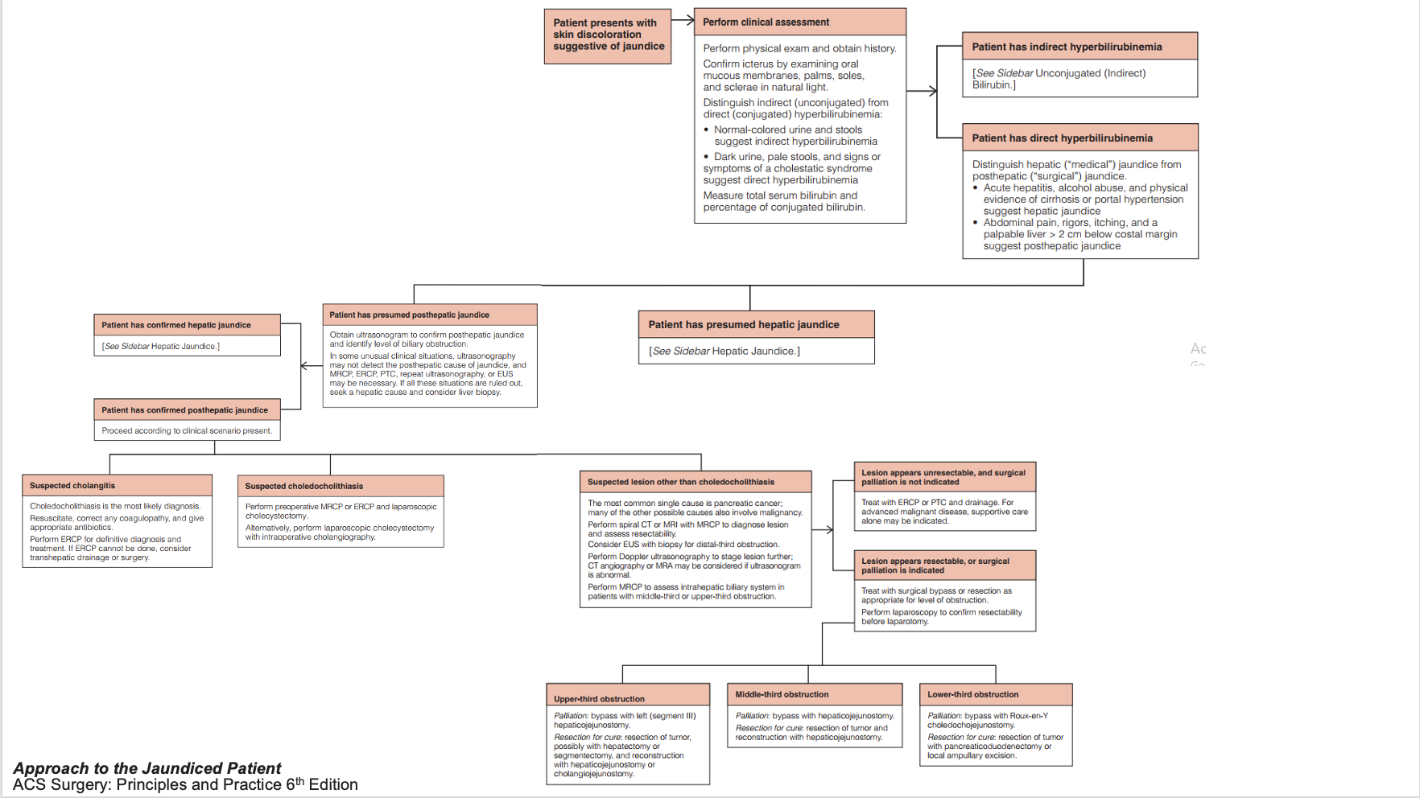
II. Tiếp cận

Slide 9
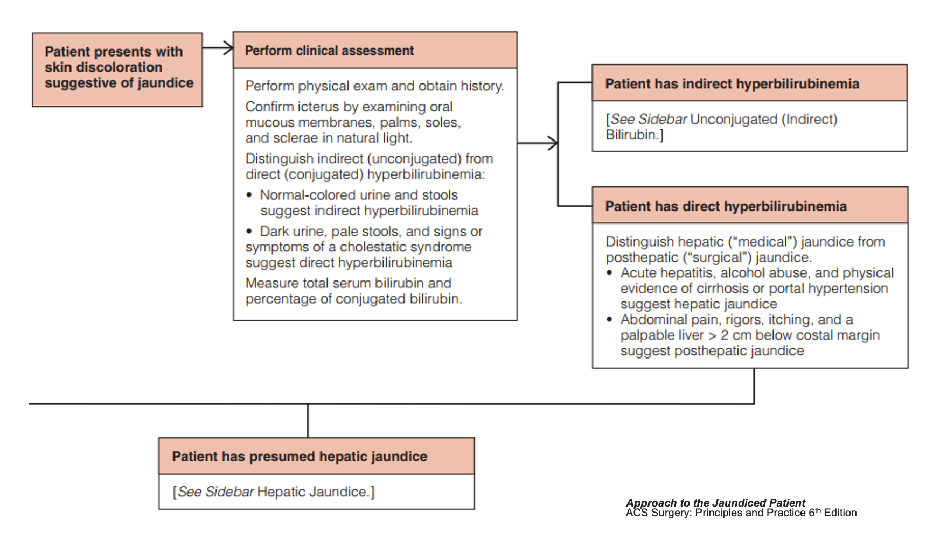
Notes:
BN đến khám nghi ngờ vàng da -> Có thực sự là hội chứng vàng da không?
Khám niêm mạc, lòng bàn tay, bàn tay, củng mạc ở ánh sáng tự nhiên.
Phân biệt tăng Bili gián tiếp (không liên hợp), hay Bili trực tiếp (liên hợp):
Màu sắc nước tiểu và phân bình thường gợi ý tăng Bili GT
Nước tiểu màu vàng sậm, phân bạc màu, triệu chứng tắc mật gợi ý tăng Bili TT. Đôi khi lâm sàng có thể biểu hiện trộn lẫn cả 2 tăng Bili TT và GT trong trường hợp gan không còn đủ khả năng liên hợp Bili GT thành Bili TT nữa.
3. Xét nghiệm Bili TP, TT, GT

Slide 10
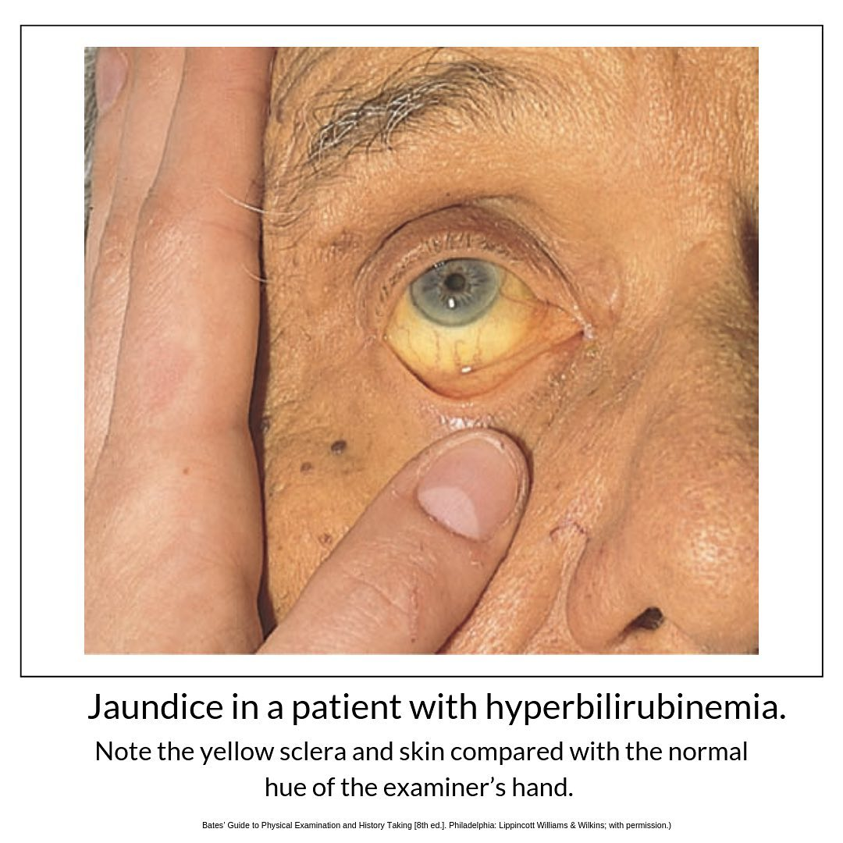
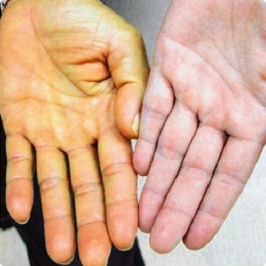
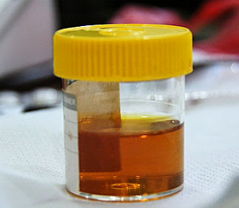
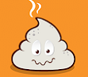
1. Tiếp cận lâm sàng
BN có thật sự bị hội chứng vàng da không?
Hội chứng vàng da
Da màu vàng sậm
Niêm mạc mắt, niêm mạc đáy lưỡi vàng
Kết mạc mắt vàng
Nước tiểu vàng sậm như nước trà
Phân bạc màu
Ngứa toàn thân
Notes:
Da màu vàng sậm: da mặt, lòng bàn tay bàn chân, thường được phát hiện trễ ở người châu Á do da vàng sẵn. Cần phân biệt với vàng da do tăng carotene (ăn nhiều thức ăn có beta - carotene như carot, cà chua, đu đủ,…); Vàng da do thuốc Quinine, Cloroquine: vàng da nhưng không vàng niêm mạc và củng mạc mắt.
Niêm mạc mắt, niêm mạc đáy lưỡi vàng:
Kết mạc mắt vàng: dễ phát hiện do kết mạc mắt có nhiều sợi elastin ái lực cao với bilirubin. Cần phân biệt với bệnh nhân hút thuốc lá nhiều có thể thấy những đốm màu vàng nâu ở mắt, tuy nhiên không có biểu hiện vàng ở những nơi khác.
Nước tiểu vàng sậm như nước trà, foam test (+) (lắc chai đựng nước tiểu và quan sát thấy nổi bọt màu vàng, vàng da do tăng Bilirubin trực tiếp hoặc hỗn hợp). Cần phân biệt với hai nguyên nhân gây nước tiểu vàng sậm thường gặp nhất là cô đặc nước tiểu do thiếu nước, và đang sử dụng thuốc ảnh hưởng đến màu nước tiểu, nước tiểu đỏ: tiểu máu, tiểu Hemoglobin, tiểu Myoglobin, thuốc, hành kinh
Phân bạc màu: chỉ có thể gặp trong trường hợp vàng da tắc mật nặng, vì mật không xuống được ống tiêu hóa -> phân thiếu Stercobilin -> phân nhạt dần rồi trở nên bạc màu.
Ngứa toàn thân: vàng da tắc mật -> ứ đọng muối mật trên da, tăng các chất trung gian trong phản ứng gây ngứa như histamin, serotonin, steroid, opioid,…
Ngoài ra khi khám cần hỏi các triệu chứng đi kèm để giúp chẩn đoán nguyên nhân, như: đau bụng , sốt, chán ăn sụt cân, mệt mỏi, chóng mặt, nôn ói, bụng to...
Tiêu chuẩn vàng là tăng Bilirubin toàn phần trong huyết tương.

Slide 11
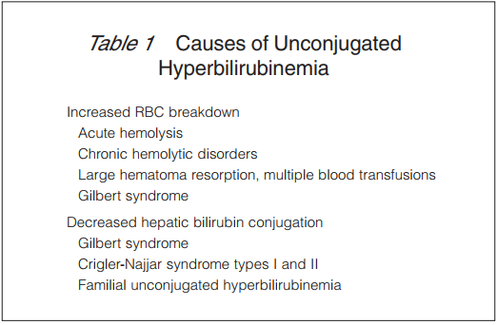
Approach to the Jaundiced Patient ACS Surgery: Principles and Practice 6th Edition
Notes:
Vàng da do tăng Bili GT: Bili GT > 80-85%
1. Tăng phá hủy hồng cầu.
Tán huyết cấp
Hội chứng tán huyết mạn tính
Tái hấp thu Hb từ khối tụ máu lớn, truyền máu nhiều
Hội chứng Gilbert
2. Giảm liên hợp Bili ở gan:
Hội chứng Gilbert
Hội chứng Crigler-Najar type I và II
Tăng Bili GT di truyền

Slide 12
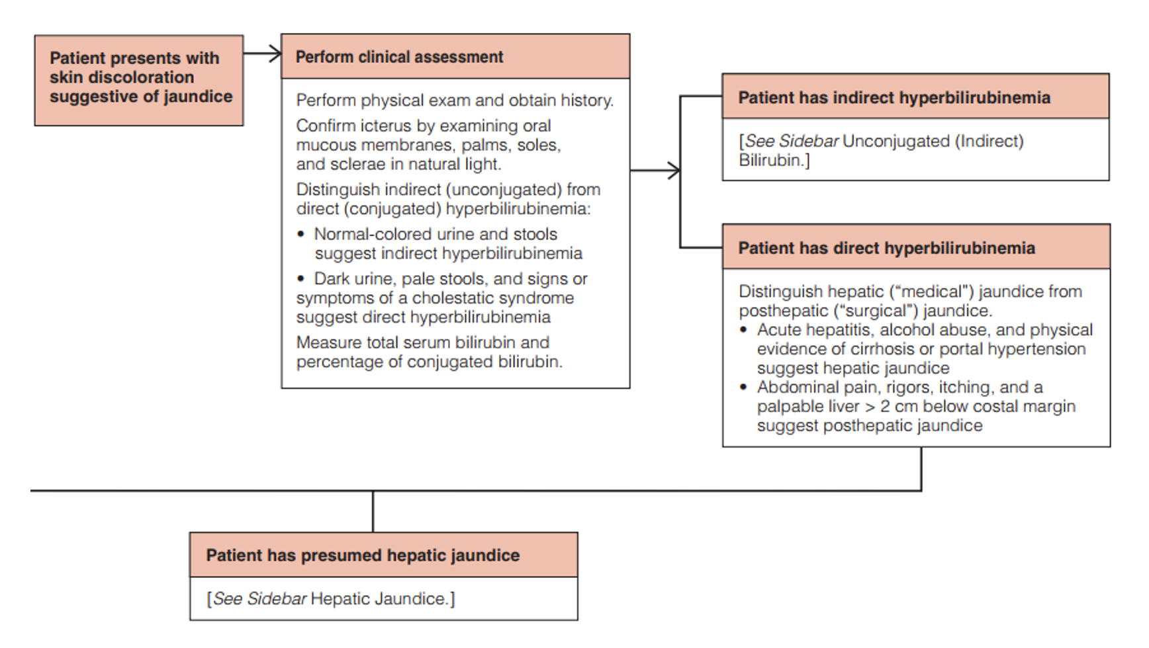
Approach to the Jaundiced Patient ACS Surgery: Principles and Practice 6th Edition
Notes:
1. Vàng da do tăng Bili TT: Bili TT> 50%
Phân biệt vàng da tại gan “vàng da nội khoa” hay vàng da sau gan “vàng da ngoại khoa”:
- Nhiều nghiên cứu về đặc điểm lâm sàng để phân biệt tại gan hay sau gan cho thấy rằng dựa trên bệnh sử + tiền sử, khám lâm sàng và các XN máu riêng lẻ cho độ nhạy từ 70-95%, độ đặc hiệu ~75%. Kết hợp cả 3 thì phân biệt nguyên nhân tại gan và sau gan có độ chính xác từ 87-97%
Viêm gan cấp, tiền căn nghiện rượu, triệu chứng xơ gan hoặc tăng áp tĩnh mạch cửa Gợi ý vàng da tại gan.
Đau bụng, lạnh run, ngứa, gan to sờ thấy >2cm dưới bờ sườn P Gợi ý vàng da sau gan.
2. Hội chứng tắc mật:
The term cholestasis refers to decreased delivery of bilirubin into the intestine (and subsequent accumulation in the hepatocytes and in blood), irrespective of the underlying cause. This syndrome is characterized by signs and symptoms that are related either to the conjugated hyperbilirubinemia or to chronic malabsorption of fat-soluble vitamins (i.e., vitamins A, D, E, and K): jaundice, dark urine, pale stools, pruritus, bruising, steatorrhea, night blindness, osteomalacia, and neuromuscular weakness.
The conjugated hyperbilirubinemia may derive either from a defect in hepatocellular function (hepatic jaundice, also referred to as nonobstructive or medical jaundice) or from a blockage somewhere in the biliary tree (posthepatic jaundice, also referred to as obstructive or surgical jaundice)

Slide 13
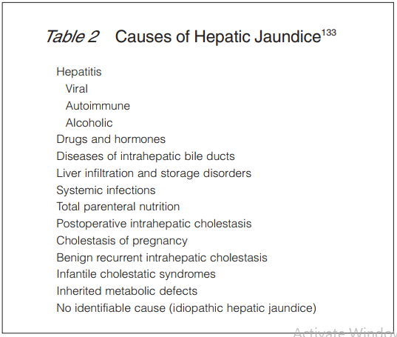
Approach to the Jaundiced Patient ACS Surgery: Principles and Practice 6th Edition
Notes:
Vàng da tại gan:
Viêm gan siêu vi, viêm gan tự miễn, viêm gan do rượu
Thuốc và hormones
Bệnh đường mật trong gan
Nhiễm trùng hệ thống
Dinh dưỡng hoàn toàn ngoài đường tiêu hóa (qua đường tĩnh mạch)
Tắc mật trong gan sau phẫu thuật
Tắc mật ở phụ nữ có thai
Tắc mật trong gan lành tính tái phát
Hội chứng tắc mật bẩm sinh
Rối loạn chuyển hóa di truyền
Nguyên nhân không xác định

Slide 14
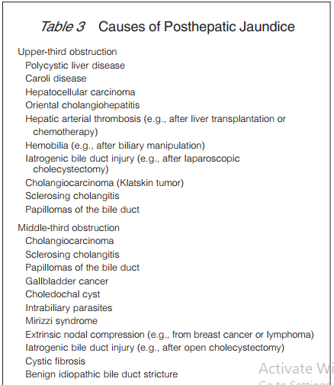
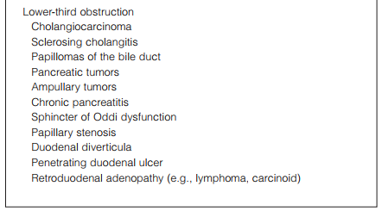

Slide 15
 | Vàng da trước gan | Vàng da tại gan | Vàng da sau gan
Hỏi bệnh | Trẻ tuổi (<30t) Sốt nhẹ, chóng mặt, ngất Nước tiểu màu xá xị Tiền căn có bệnh huyết học hoặc người thân trực hệ có bệnh huyết học (thiếu men G6PD, hồng cầu hình cầu, Thalassemia) Vàng da sau truyền máu Du lịch vùng dịch tễ sốt rét | Tiền triệu có hội chứng nhiễm siêu vi (mệt mỏi, đau cơ, chán ăn) Tiền căn bệnh gan, tiếp xúc nguồn lây viêm gan siêu vi Tiền căn gia đình có bệnh gan | Lớn tuổi Đau bụng Sốt, lạnh run Tiêu phân bạc màu Tiền căn phẫu thuật đường mật
Khám | Thiếu máu Lách to Có thể tụt huyết áp Móng sọc, tóc dễ rụng | Hội chứng suy tế bào gan Hội chứng tăng áp lực tĩnh mạch cửa Dấu hiệu chỉ điểm nguyên nhân: sạm da, u vàng, vòng Kayer-Fleischer ở mắt | Sốt Sẹo mổ bụng Gan to, túi mật to Sờ chạm u bụng Đau bụng
Nguyên nhân | Bệnh lý Hemoglobin: HC hình liềm, HC hình bia, Thalassemia... Thiếu men G6PD Bất thường màng HC Cường lách nguyên phát và thứ phát Sốt rét Tán huyết tự miễn Truyền máu nhiều lần | Viêm gan cấp do thuốc, do siêu vi... Xơ gan do rượu, do siêu vi Áp xe gan do vi trùng Ung thư gan Bất thường bẩm sinh chuyển hóa Bilirubin ở gan (ít gặp): hội chứng Gilbert, hội chứng Crigler Najjar) | Sỏi đường mật Giun chui ống mật Viêm hẹp Oddi, đường mật U quanh bóng Vater: u bóng Vater, u đoạn cuối ống mật chủ, u đầu tụy, u tá tràng U ngã ba đường mật (U Klatskin) K đầu tuỵ, K túi mật, …
Notes:
1. Vàng da trước gan:
• Thiếu máu nổi trội hơn rất nhiều so với vàng da
• Lách to (khi có nhiều đợt tán huyết)
• Có thể tụt huyết áp (thiếu máu cấp)
• Móng sọc, tóc dễ rụng (thiếu máu mạn)
• Thường BN đã biết trước bệnh lý huyết học của mình, hoặc bệnh nhân mới phát hiện bệnh lần đầu. Trong tình huống đó, ta cần đề nghị những xét nghiệm chuyên biệt của bệnh lý huyết học để tầm soát nguyên nhân gây tán huyết.
2. Vàng da tại gan:
• Dấu hiệu chỉ điểm nguyên nhân: sạm da (ứ sắt), u vàng (xơ gan ứ mật), vòng Kayer-Fleischer ở mắt (Wilson)
3. Vàng da sau gan
- Đối với vàng da tại gan và sau gan, trong đa số trường hợp, ta chỉ có thể trả lời câu hỏi này chính xác dựa vào cận lâm sàng. Tuy nhiên, dựa vào biểu hiện lâm sàng, ta có thể hướng chẩn đoán đến một hoặc vài nguyên nhân nào đó
Viêm gan: tiền căn nhiễm siêu vi, đang sử dụng thuốc ảnh hưởng gan, ngộ độc rượu, hội chứng suy tế bào gan..
Xơ gan: tiền căn nghiện rượu, nhiễm viêm gan siêu vị B, C, hội chứng tăng áp lực tĩnh mạch cửa, hội chứng suy tế bào gan...
Áp xe gan do vi trùng: đau tức hạ sườn phải, rung gan (+), NK rõ, sốt cao lạnh run, yếu tố nguy cơ áp xe gan do vi trùng...
K gan: khi VD xuất hiện thì K gan thường ở gđ cuối nên tổng trạng BN suy sụp rõ
- VD sau gan thường là do ứ mật: LS thường có hội chứng tắc mật
Sỏi ống mật chủ: tiền căn sỏi mật (có thể đã điều trị hoặc chưa), đau tức hạ sườn phải, sốt cao lạnh run (tam chứng Charcot)
Giun chui ống mật: tiền căn nhiễm giun hoặc có thể đã từng điều trị giun chui ống mật, vùng dịch tễ nhiễm giun, thói quen ăn uống, thói quen uống thuốc sổ giun, tam chứng Charcot...
Viêm đường mật/ oddi: LS tam chứng Charcot, tắc mật (Ngứa, NT sẫm màu, phân bạc màu), RLTH: chậm tiêu, sợ mỡ, tiểu chảy, táo bón
U, K: bệnh nhân lớn tuổi, chán ăn sụt cân ko giải thích được, diễn tiến vàng da tăng dần từ từ, mức độ vàng sậm, túi mật căng to, có thể sờ được u...

Slide 16
Tiếp cận
Cận lâm sàng
2

Slide 17
Sinh hoá
Billirubin
Phosphatase kiềm (ALP)
GGT
Xét nghiệm nước tiểu

Slide 18
Billirubin
Bilirubin TT / Bilirubin TP hướng nguyên nhân
Tiêu chuẩn chẩn đoán
vàng da
Vàng da thường xuất hiện rõ khi Blirubin TP > 2,5 mg/dl
Khi Bilirubin TP từ 2-2,5 mg/dl, dấu hiệu vàng da chưa thấy rõ gọi là vàng da dưới lâm sàng
< 20%: tăng Bili GT ưu thế →VD trước gan
50%: tăng Bili TT ưu thế →VD sau gan
20-50%: tăng Bili hỗn hợp
Vàng da tại gan: tăng Bili gián tiếp ưu thế hoặc tăng Bili trực tiếp ưu thế hoặc tăng hỗn hợp
Notes:
Vàng da thường xuất hiện rõ khi Blirubin TP > 2,5 mg/dl. Khi Bilirubin TP từ 2-2,5 mg/dl, dấu hiệu vàng da chưa thấy rõ gọi là vàng da dưới lâm sàng.
Tỉ số Bilirubin TT / Bilirubin TP giúp ta hướng đến nhóm nguyên nhân:
< 20%: tăng Bili GT ưu thế →VD trước gan
> 50%: tăng Bili TT ưu thế →VD sau gan
20-50%: tăng Bili hỗn hợp
Vàng da tại gan: tăng Bil gián tiếp ưu thế hoặc tăng Bil trực tiếp ưu thế hoặc tang hỗn hợp

Slide 19

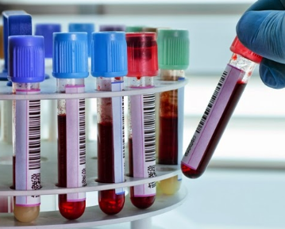
ALP, GGT
ALP, GGT nhạy cao trong chẩn đoán tắc mật
ALP có thể tăng sớm ngay cả khi tắc mật không hoàn toàn
Khi ALP bình thường, ít nghĩ đến nguyên nhân tắc mật
Notes:
Phosphatase kiềm có độ nhạy rất cao trong chẩn đoán tắc mật nên khi ALP bình thường thì ít nghĩ đến NN tắc mật, tuy nhiên độ đặc hiệu lại không cao vì ALP còn tăng trong các bệnh lý viêm gan, xơ gan hay các bệnh lý ngoài gan hủy xương, nhuyễn xương, di căn xương, tăng PTH và một số bệnh ác tính khác
ALP có thể tăng sớm ngay cả khi tắc mật ko hoàn toàn
GGT có độ nhạy cao để đánh giá rối loạn chức năng bài tiết của gan nhưng cũng không đặc hiệu do bị ảnh hưởng bởi nhiều yếu tố.
Khi tăng GGT đơn thuần ta có thể nghĩ đến tình trạng nghiện rượu mạn tính, tắc mật,….
Sau uống một số thuốc gây cảm ứng enzym ở gan, gan nhiễm mỡ không do rượu.
GGT còn tăng trong nhiều tình huống khác như suy thận, nhồi máu cơ tim, viêm tụy cấp, đái tháo đường, cường giáp, bệnh phổi tắc nghẽn mạn tính.

Slide 20
Xét nghiệm nước tiểu
 | Vàng da trước gan | Vàng da tắc mật
Bilirubin | Âm tính | Dương tính
Urobilinogen | Tăng cao | Giảm hoặc âm tính
Notes:
XN nước tiểu: ta được biết Bilirubin chỉ hiện diện trong nước tiểu ở dạng Bilirubin TT.
Do đó ở nhóm bệnh nhân vàng da trước gan ưu thế sẽ tăng Bili GT nên Bilirubin trong nước tiểu sẽ âm tính, nồng độ Urobilinogen sẽ tăng cao.
Nhóm BN tăng bili ưu thế TT thì Bilirubin trong nước tiểu sẽ dương tính, Urobilinogen giảm hoặc (-).

Slide 21
Hình ảnh học
Siêu âm
Chụp cắt lớp vi tính (CT – scan)
Cộng hưởng từ đường mật (MRCP)
Siêu âm nội soi (EUS)
Chụp mật tuỵ ngược dòng (ERCP) và xuyên gan qua da (PTC)

Slide 22
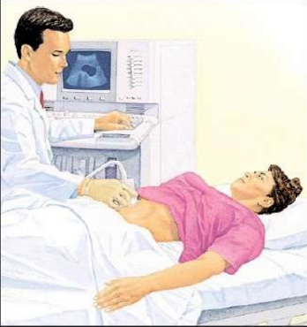
Siêu âm
Tìm thấy gì ?
Đầu tay khi nghi ngờ vàng da sau gan
Ưu điểm: rẻ, nhanh, dễ thực hiện, …
Nhược điểm: phụ thuộc người thực hiện, giới hạn hơi,…
Notes:
Siêu âm là phương tiện đầu tay trong chẩn đoán phân biệt tắc mật ngoài gan (vàng da sau gan) với nhóm còn lại (Sỏi nhạy 73%, đặc hiệu 91%)
Ưu điểm: Siêu âm rẻ tiền, nhanh, dễ thực hiện, không xâm lắn , có thể lập lại, thực hiện được tại giường bênh, an toàn cho phụ nữ có thai. Trong một số trường hợp, siêu âm còn giúp can thiệp dẫn lưu đường mật qua da.
Tuy vậy siêu âm phụ thuộc khá nhiều vào người thực hiện, giới hạn hơi trong OB, h/a ko sắc nét, khó phát hiện nếu đường mật dãn ít, và độ nhạy trong chẩn đoán nguyên nhân không cao, nhất là khi nguyên nhân gây tắc nằm ở đoạn ống mật chủ phía sau tá tràng.
Thế SA nhìn thấy gì: SA giúp đánh giá đường mật trong và ngoài gan, túi mật, có thể thấy được nguyên nhân trong một số trường hợp (sỏi mật, giun, u), các bệnh lý nhu mô gan
Theo các nghiên cứu, độ nhạy siêu âm trong chẩn đoán tắc mật ngoài gan dao động từ 55-91%.

Slide 23
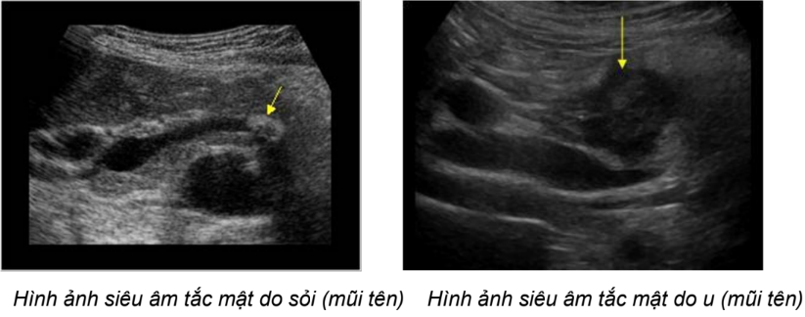
Siêu âm
Notes:
Đây là H/a có thể thấy được trên SA, hình đầu tiên là h/a sỏi có bóng lưng gây tắc mật → Tuy nhiên trên SA thì vẫn có tỉ lệ sỏi bị bỏ sót

Slide 24
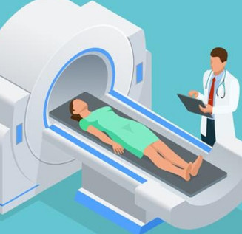
Chụp cắt lớp vi tính
Ưu điểm: khách quan, đánh giá tốt u, không giới hạn hơi,…
Nhược điểm: không tái tạo hình ảnh đường mật, không phát hiện sỏi đồng đậm độ,..
Notes:
Chụp cắt lớp vi tính đắt tiền hơn siêu âm, đòi hỏi phương tiện, thời gian, bệnh nhân lại phải phơi nhiễm tia X, nó lại ko tái tạo hình ảnh đường mật, không phát hiện sỏi nhỏ hay sỏi đồng đậm độ, ko cản quang
Tuy nhiên kết quả khách quan hơn, không giới hạn bởi hơi, đánh giá được vị trí mức độ tắc nghẽn, độ nhạy và độ đặc hiệu trong chẩn đoán tắc mật ngoài gan và chẩn đoán nguyên nhân đều cao hơn siêu âm
Đối với trường hợp tắc mật do u, CT scan sẽ giúp đánh giá mức độ xâm lấn, giai đoạn và mạch máu nếu có chỉ định phẫu thuật
Sỏi nhạy 65-84, đặc hiệu 92%

Slide 25
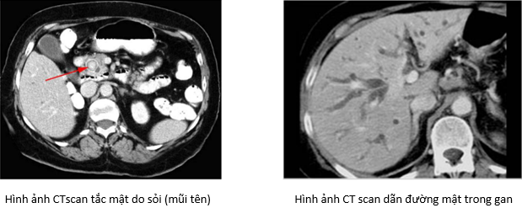
Chụp cắt lớp vi tính
Notes:
Đây là h/a có thể thấy trên CT scan, hình đầu tiên là h/a tắc mật do sỏi OMC

Slide 26
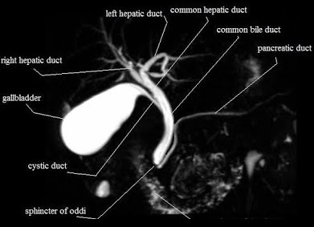
Cộng hưởng từ mật tuỵ
Ưu điểm: tái tạo được đường mật, thấy đường mật sau tắc nghẽn và cả sỏi đoạn cuối OMC
Nhược điểm: Giá cao, không có sẵn, khó thực hiện
Notes:
MRCP là phương tiện có độ nhạy và độ đặc hiệu cao nhất trong chẩn đoán tắc mật ngoài gan cũng như chẩn đoán nguyên nhân như sỏi OMC or u quanh bóng vater với độ nhạy lên tới 97%, đặc hiệu đến 99% (nhạy và đặc hiệu có thể lên đến >90% theo các nghiên cứu).
Ưu điểm của cộng hưởng từ tương tự với CT scan nhưng lại có thể dựng hình lại cây đường mật, giúp rất nhiều cho việc định vị tổn thương cũng như lên kế hoạch điều trị và thấy được sỏi đoạn cuối OMC
Nhược điểm của MRCP là đắt tiền, chụp lâu, khó thực hiện với những người lớn tuổi sức khoẻ ko tốt (lâu 30’, nín thở 30s), và có một số những chống chỉ định riêng (bệnh nhân có mảnh ghép kim loại, đặt máy tạo nhịp...).

Slide 27
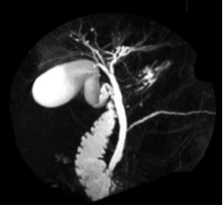
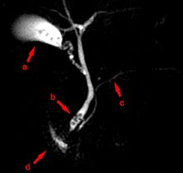
Cộng hưởng từ mật tuỵ
Notes:
Hình bên trái là hình ảnh cộng hưởng từ mật tụy bình thường.
Hình bên phải cho thấy có nhiều sỏi túi mật và nhiều sỏi ống mật chủ (a: túi mật có nhiều sỏi, b: ống mật chủ đoạn cuối có nhiều sỏi, c: ống tụy bình thường, d: tá tràng)

Slide 28
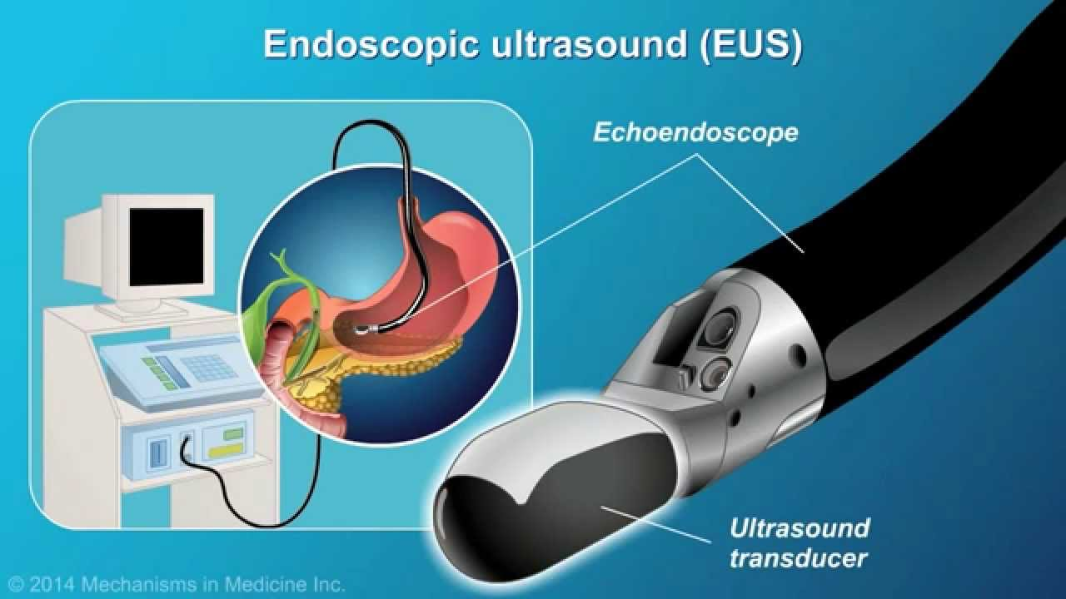
Siêu âm qua ngã nội soi(EUS)
Ưu điểm: vừa chẩn đoán vừa điều trị, phát hiện sỏi OMC, thấy sỏi nhỏ <3mm, u nhỏ,…
Nhược điểm: xâm lấn, hạn chế quan sát
Notes:
- Ưu điểm: đây là cls vừa chẩn đoán vừa điều trị, giúp phát hiện sỏi OMC tương đường ERCP (nhạy >90%, đặc hiệu gần 100%), thấy sỏi nhỏ <3mm, phát hiện các u nhỏ nhạy tới 90%, giúp làm FNA dưới hướng dẫn EUS, đánh giá CX giai đoạn ung thư tại chỗ, hạch di căn và tiên đoán khả năng PT
- Nhược điểm: bản chất bán xâm lấn, hạn chế quan sát (tổn thương OMC đoạn gần, BN có vôi hoá tuỵ nhiều,…)

Slide 29
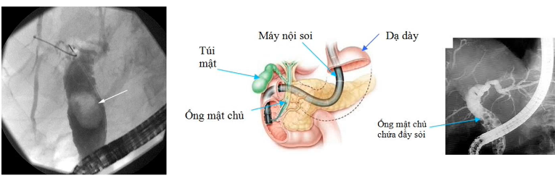
ERCP
Notes:
Đây là PP Chụp hình đường mật bằng nội soi mật tụy ngược dòng (Endoscopic Retrograde CholangioPancreatography-ERCP): đưa ống nội soi dạ dày đến tá tràng D2 tìm nhú Vater rồi đưa thông vào OMC để bơm thuốc cản quang để chụp
ERCP là 1 h/a học giúp ích trong việc chẩn đoán và điều trị như giúp quan sát trực tiếp và sinh thiết tổn thương K bóng vater, giúp tái tạo giải phẫu đường mật, lấy được sỏi cả khi đường mật không giãn và đặt stent
Nhưng ERCP chủ yếu được nhắc đến vai trò điều trị chứ không được dùng chẩn đoán riêng lẻ
ERCP có nguy cơ biến chứng thương gặp là viêm đường mật trào ngược
Hình trái: sỏi chưa tắc nghẽn hoàn toàn nên ta còn thấy được h/a cây đường mật
Hình phải: h/a sỏi đầy trong OMC
Sỏi nhạy 80-93, đặc hiệu 99%

Slide 30
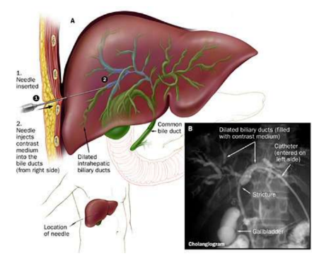
PTC
Ưu điểm: độ chính xác cao, rẻ
Nhược điểm: chảy máu, rò mật
Notes:
Chụp đường mật xuyên gan qua da (Percutaneous Transhepatic Cholangiography-PTC): Thông vào đường mật trong gan xuyên gan qua da rồi bơm thuốc cản quang để chụp hình đường mật
Ưu điểm: khả năng chẩn đoán chính xác nguyên nhân tắc mật sau gan và rẻ tiền, thường được cân nhắc sau khi các phương tiện chẩn đoán hình ảnh không xâm lấn không giúp chẩn đoán xác định được, hoặc cần phải can thiệp dẫn lưu mật, lấy sỏi qua da
Tuy nhiên đây là PP xâm lấn nên PTC có nguy cơ biến chứng như chảy máu và rò mật (4% - ACS thứ 7)

Slide 31
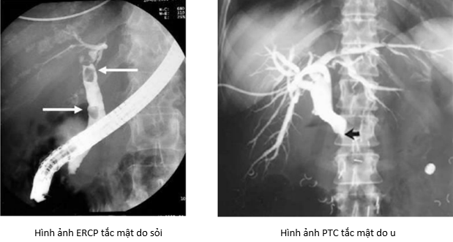
ERCP VÀ PTC

Slide 32

Cận lâm sàng
Notes:
Vậy đặt câu hỏi khi nào cho cls nào mới là quan trọng: tuỳ vào từng tình huống LS cụ thể thì lúc đó ta sẽ đưa ra cls khác nhau
VD trước gan
Xét nghiệm huyết học: CTM, hồng cầu lưới, Phết máu ngoại vi, điện di hemoglobin
Sinh hóa: Bilirubin tăng ưu thế gián tiếp, Ferritin máu tăng
Có thể làm các xét nghiệm miễn dịch tự miễn tùy trường hợp
ALP, GGT bình thường, Bilirubin TT trong nước tiểu sẽ âm tính, nồng độ Urobilinogen sẽ tăng cao.
VD tại gan
Tăng Bil gián tiếp ưu thế hoặc tăng Bil trực tiếp ưu thế hoặc tăng hỗn hợp
Xét nghiệm sinh hóa: CTM, Men gan (AST/ALT), CN gan (Albumin, Bilirubin, APTT, PT, INR), ALP tăng nhẹ, GGT bth/ tăng đơn thuần (rượu), Huyết thanh chuẩn đoán VG (HbsAg, anti Hbc IgM, Anti HCV)
Hình ảnh học: Siêu âm, CT-scan để đánh giá thương tổn tại gan
VD sau gan
Sinh hoá: Bili tăng chủ yếu TT, ALP tăng cao, GGT tăng rất sớm trước phosphotase kiềm, nước tiểu có bili, Urobilinogen giảm hoặc (-).
H/a học: SA đánh giá đường mật dãn, túi mật to, có thể thấy được NN (sỏi, u…) để xác nhận VD sau gan. Trong 1 số tình huống SA ko thể phát hiện thì ta sẽ đề nghị tiếp các cls khác như CT/ MRCP …(PTC/EUS/ xem xét sinh thiết). Or khi SA có phát hiện bất thường or nghi ngờ NN nào đó ta sẽ đề nghị cls tiếp tục

Slide 33
B. Ung thư quanh bóng vater
I
Giải phẫu
II
Dịch tễ
III
Yếu tố nguy cơ
IV
Chẩn đoán
V
Điều trị
VI
Tiên lượng
Notes:
Ung thư quanh bóng vater: đầu tụy, ống mật chủ, tá tràng, ở mình thêm bóng vater Điều trị và triệu chứng giống nhau

Slide 34
U quanh bóng vater
Trong vòng 2cm quanh nhú tá lớn
Gồm: đầu tuỵ, bóng vater, đoạn cuối OMC, tá tràng
Đặc điểm lâm sàng và điều trị giống nhau
Notes:
-Ung quanh bóng vater là tập hợp những u tân sinh ác tính của vùng quanh bóng vater.
-Ung thư dạng tuyến chiếm ưu thế

Slide 35
Giải phẫu
I

Slide 36
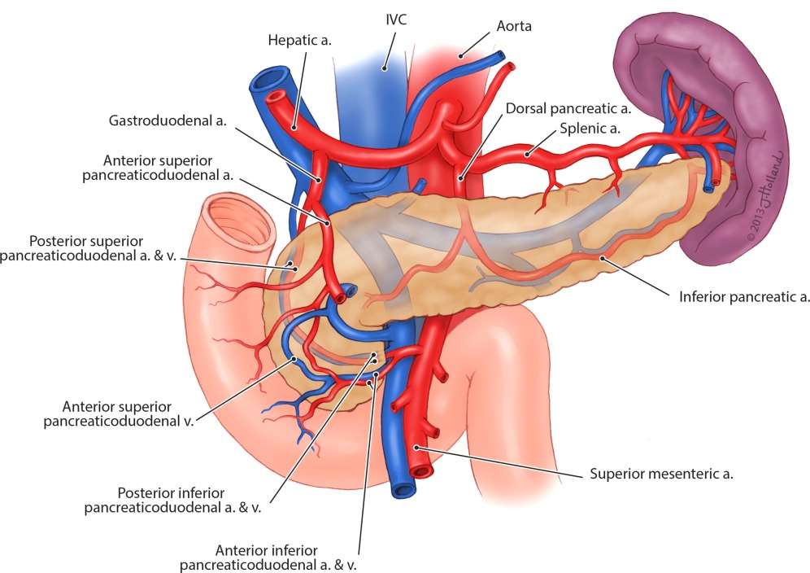
I.Giải phẫu
Approach to the Jaundiced Patient ACS Surgery: Principles and Practice 6th Edition
“Alper Cesmebasi ,The surgical anatomy of the
lymphatic system of the pancreas,2015”
Notes:
Tụy là một tuyến nằm sau phúc mạc dài khoảng 12 – 15 cm, dày 2,5 cm, nằm phía sau với bờ cong lớn của dạ dày. Tuyến tụy gồm đầu tụy, thân tụy và đuôi tụy, và thường được kết nối với tá tràng bằng hai ống tụy. Đầu tụy là phần mở rộng của tụy, nằm gần đoạn cong của tá tràng; phía trên và bên trái của đầu tụy là thân và đuôi tụy.
-Được máu nuôi vô cùng phong phú, nên phẫu thuật tụy vô cùng khó. Yêu cầu PTV có kinh nghiệm cao để tránh biến chứng.
-Mốc bên trái của TMMTT là vị trí cắt tụy trong PT whipple.

Slide 37
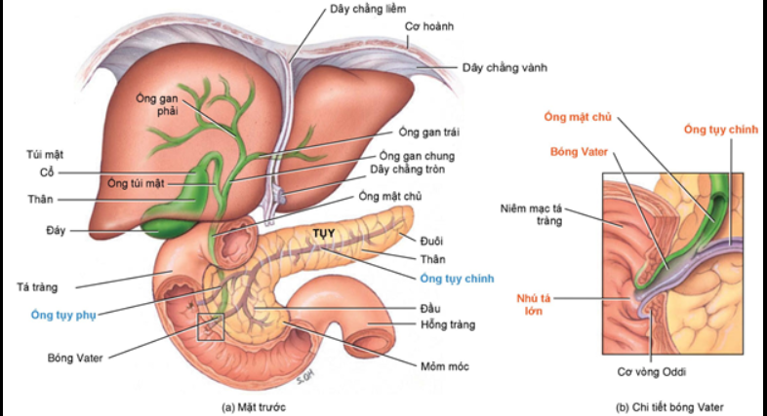
I.Giải phẫu
Approach to the Jaundiced Patient ACS Surgery: Principles and Practice 6th Edition
“Alper Cesmebasi ,The surgical anatomy of the
lymphatic system of the pancreas,2015”
Notes:
-Dịch tụy được các tế bào ngoại tiết tiết ra vào các ống nhỏ, sau đó các ống này hợp nhất để tạo nên hai ống lớn hơn: ống tụy chính và ống tụy phụ. Trong đó, ống tụy chính, hay còn gọi là ống Wirsung, là ống lớn hơn. Chúng cùng đổ dịch tụy vào ruột non. Ống tụy chính kết hợp với ống mật chủ từ gan và túi mật tạo nên bóng gan – tụy hay bóng Vater để đi vào tá tràng. Bóng Vater mở vào nhú tá lớn, nằm dưới cơ thắt môn vị khoảng 10 cm. Sự di chuyển của dịch tụy và mật qua bóng Vater vào tá tràng được điều hòa bởi một khối cơ trơn bao quanh bóng Vater có tên là cơ vòng Oddi. Ống tụy phụ (ống Santorini) đổ vào tá tràng ở một vị trí trên bóng Vater 2,5 cm.

Slide 38
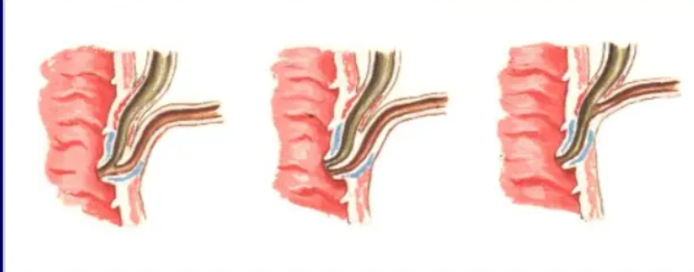
I.Giải phẫu
86%
5%
9%
Notes:
Nghiên cứu đắc điểm hình ảnh của chụp cắt lớp vi tính trong chẩn đoán U vùng bóng Vater (Luận văn tốt nghiệp thạc sĩ y học Lê Hồng Kỳ)

Slide 39
Dịch tễ
II

Slide 40

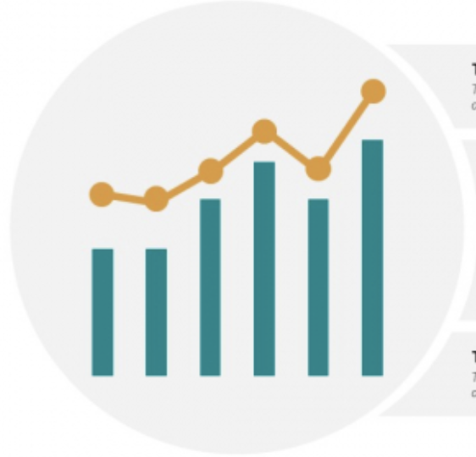
II. Dịch tễ
Tuổi
Giới tính
Tần suất
Tăng theo tuổi (đa phần ở độ tuổi ≥ 60 tuổi )
Thường ở nam nhiều hơn nữ
1. U đầu tụy
2. U bóng vater
2. U đoạn cuối ống mật chủ
4. U tá tràng
Notes:
--Ung thư tuyến tụy điển hình là căn bệnh của người cao tuổi. Rất hiếm khi bệnh nhân được chẩn đoán trước 30 tuổi, và 90% bệnh nhân mới được chẩn đoán là trên 55 tuổi
--Những phát hiện này hướng đến sự phơi nhiễm khác nhau trong các yếu tố môi trường hoặc di truyền như những lời giải thích thay thế cho sự chiếm ưu thế của nam giới ..
-Theo số liệu của BVCR 2017 : Ung thư quanh bóng vater→Đàu tụy→ đoạn cuối OMC

Slide 41
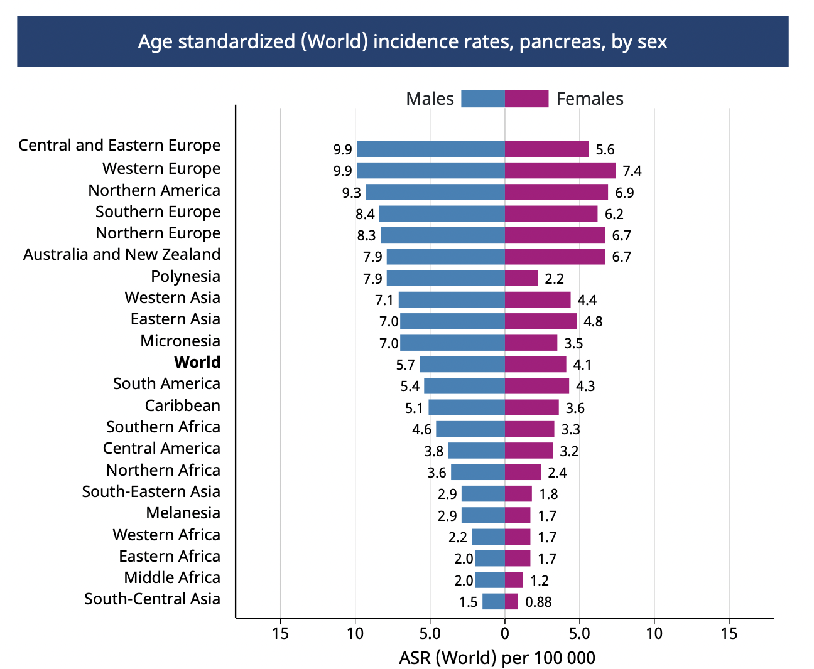
Globocan 2020

Slide 42
Yếu tố nguy cơ
III

Slide 43
Ung thư đầu tuỵ
Ung thư bóng vater và ung thư tá tràng
Ung thư đoạn cuối OMC
III. Yếu tố nguy cơ
01
02
03
Notes:
--Ung thư tuyến tụy điển hình là căn bệnh của người cao tuổi. Rất hiếm khi bệnh nhân được chẩn đoán trước 30 tuổi, và 90% bệnh nhân mới được chẩn đoán là trên 55 tuổi
--Những phát hiện này hướng đến sự phơi nhiễm khác nhau trong các yếu tố môi trường hoặc di truyền như những lời giải thích thay thế cho sự chiếm ưu thế của nam giới ..
-Theo số liệu của BVCR 2017 : Ung thư quanh bóng vater→Đàu tụy→ đoạn cuối OMC

Slide 44
1. YTNC của ung thư đầu tụy
Yếu tố di truyền
Yếu tố môi trường
Hút thuốc lá
Béo phì
Đái tháo đường
Viêm tuỵ mạn
Yếu tố không thay đổi được
Yếu tố thay đổi được
Hút thuốc lá
Béo phì
Viêm tuỵ mạn
Tuổi
Giới tính
Chủng tộc
Đái tháo đường
Tiền sử và tính nhạy cảm gia đình

Slide 45
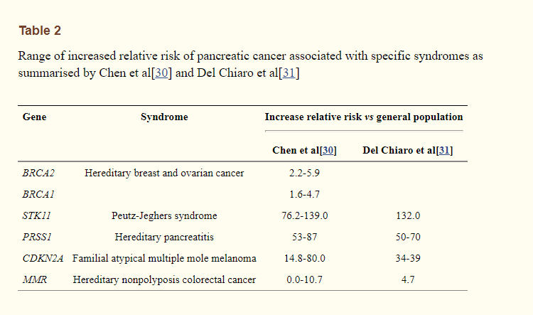
Tiền sử gia đình và tính nhạy cảm gia đình
Andrew McGuigan, 2018, Pancreatic cancer: A review of clinical diagnosis, epidemiology, treatment and outcomes
Notes:
-Bệnh nhân có các yếu tố nguy cơ gia đình có nguy cơ phát triển ung thư tuyến tụy cao hơn 9 lần so với những người không có tiền sử gia đình và điều này tăng lên đến nguy cơ cao hơn ba mươi hai lần nếu ba hoặc nhiều người thân mức độ một đã được chẩn đoán trước đó
-BRCA2 và PALB là những đột biến liên quan phổ biến nhất trong nhóm này
-hội chứng cụ thể cũng liên quan đến việc tăng nguy cơ ung thư tuyến tụy so với dân số chung.

Slide 46
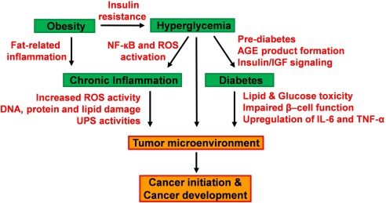
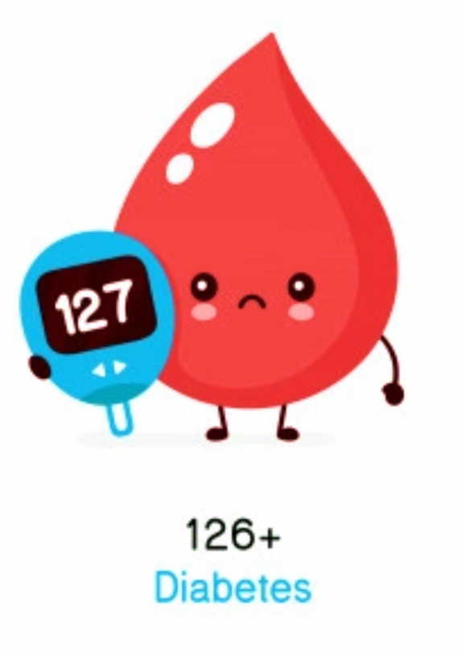
Đái tháo đường
Shu-ChunChang, 2016,Hyperglycemia, tumorigenesis,
and chronic inflammation.
Notes:
-Bệnh tiểu đường là một yếu tố nguy cơ được xác định rõ ràng đối với ung thư tuyến tụy. bệnh đái tháo đường có liên quan đến việc tăng nguy cơ ung thư tuyến tụy từ 1,5 đến 2,0 lần.
-Kháng insulinvà liên quan đến tăng đường huyết, tăng insulin máu, và viêm nhiễm được cho là nguyên nhâncơ chế cơ bản góp phần phát triển ung thư tuyến tụy liên quan đến bệnh tiểu đường.
-Tuy nhiên, cần lưu ý rằng mặc dù bệnh tiểu đường là một yếu tố nguy cơ, ung thư tuyến tụy cũng có thể biểu hiện thành bệnh tiểu đường mới khởi phát. Điều này đã dẫn đến sự quan tâm đến HbA1c như một dấu ấn sinh học tiềm năng để phát hiện sớm ung thư tuyến tụy

Slide 47
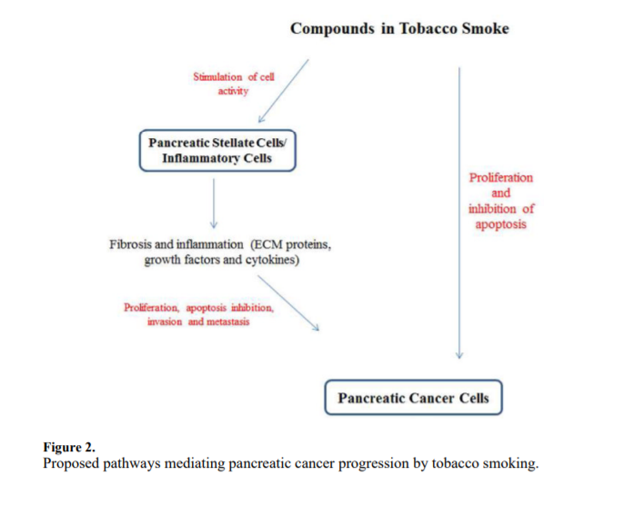


Hút thuốc lá
Stephen J. Pandol, 2012, The Burning Question: Why is Smoking a Risk Factor for Pancreatic Cancer?
Notes:
-Hút thuốc lá được coi là yếu tố nguy cơ quan trọng nhất có thể điều chỉnh được trong ung thư tuyến tụy với nhiều nghiên cứu cá nhân và kết hợp cho thấy mối liên quan tích cực mạnh mẽ..
-Nguy cơ vẫn còn trong ít nhất 10 năm . trong khi những người khác đã chỉ ra rằng có thể mất đến 20 năm sau khi ngừng hút thuốc để nguy cơ trở lại mức ban đầu [9].
Hiệp hội thuần tập ung thư tuyến tụy đã báo cáo những phát hiện tương tự, và cũng cho thấy nguy cơ tăng lên theo cả thời gian hút thuốc và số điếu thuốc đã hút
-Trong quá trình hút thuốc, nicotine đến phổi và nhanh chóng được hấp thụ vào máu→Các thành phần của khói thuốc lá đã được chứng minh là có thể đến được tuyến tụy và được tìm thấy trongdịch tụy của những người hút thuốc . Mức nicotine trong nước tụy cao gấp 7 lần ởngười hút thuốc nhiều hơn người không hút thuốc
-Cần có các nghiên cứu mới để xác định sự cân bằng rủi ro / lợi ích của thuốc lá điện tử như một chất phơi nhiễm có khả năng gây ung thư chưa rõ, hoặc như một công cụ cai thuốc lá hữu ích góp phần ngăn ngừa ung thư tuyến tụy
--Hút thuốc lá : nguy cơ mắc bệnh cao gấp 2-3 lần .nhà khoa học cho rằng hóa chất gây ung thư trong khói thuốc xâm nhập vào máu gây tổn hại tới tuyến tụy → K tuyến tụy ( người sử dụng thuốc lá không khói hay nhưng người chuyển sang thuốc lá nhẹ mức độ nicotin thấp hơn cũng k giúp giảm yếu tố nguy cơ mắc bệnh→ nhưng thuốc lá.
https://www.ncbi.nlm.nih.gov/pmc/articles/PMC3956306/pdf/nihms395744.pdf?fbclid=IwAR2Iv2IUfF1FGVVTf_7q6yhmhSmZumePSylbHyx_iGfqERsVTnDizSuDyWA

Slide 48
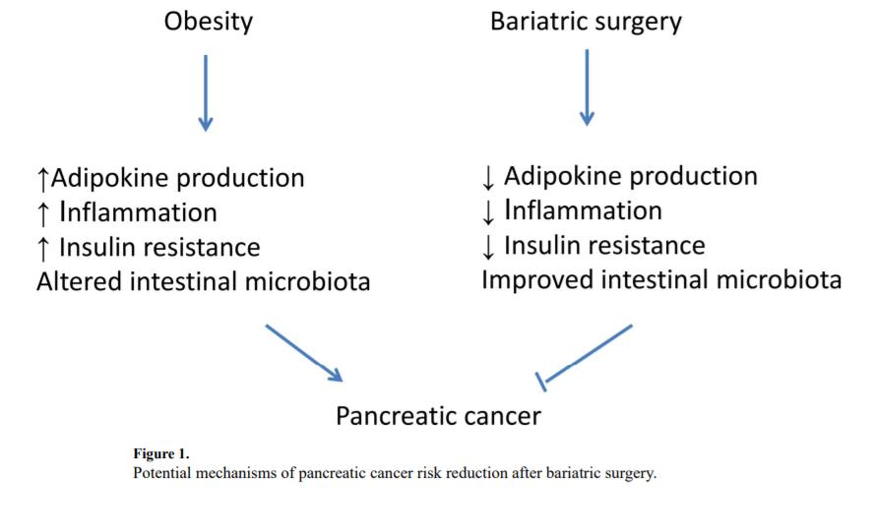
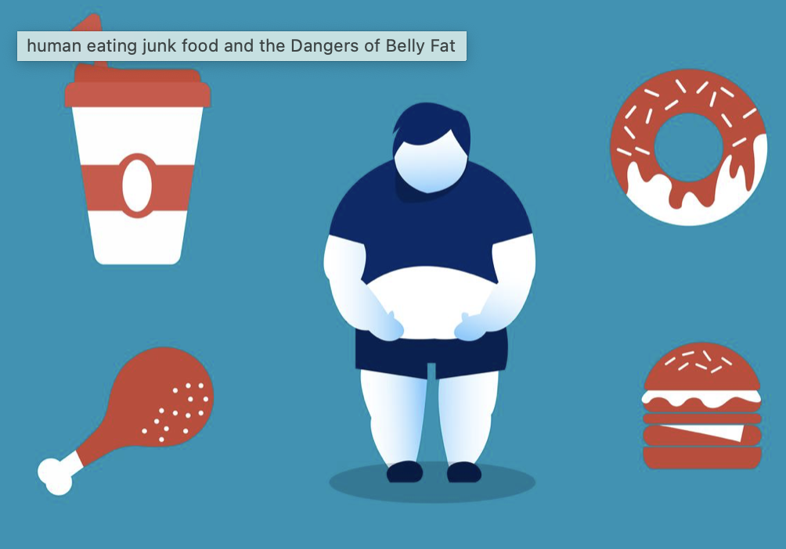
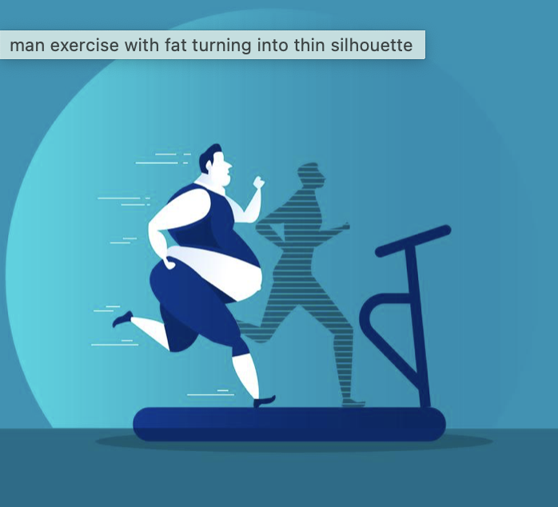
Béo phì
Mu Xu, 2019, Obesity and Pancreatic Cancer: Overview of Epidemiology and Potential Prevention by Weight Loss
Notes:
-Quỹ Nghiên cứu Ung thư Thế giới trong báo cáo về ung thư tuyến tụy từ năm 2012 đã xác định 23 nghiên cứu đánh giá mối liên quan giữa chỉ số khối cơ thể (BMI) tăng lên và ung thư tuyến tụy. Mười chín trong số các nghiên cứu riêng lẻ này đã báo cáo sự gia tăng nguy cơ ung thư tuyến tụy ở bệnh nhân béo phì và trong phân tích tổng hợp được thực hiện trong các nghiên cứu này, cứ 5 đơn vị BMI thì tăng 10% nguy cơ ung thư tuyến tụy (RR: 1,10, KTC 95%: 1,07 -1.14) không có sự khác biệt về kết quả giữa nam và nữ
-có thể do nhiều cơ chế như viêm, insulinsức đề kháng và thay đổi hệ vi sinh vật đường ruột.
-Viêm mãn tính là một yếu tố nguy cơ chính được biết đến của nhiều bệnh ung thư
VD:Hertzer và cộng sự đã chứng minh rằngNhững con chuột KrasG12D được cho ăn một chế độ ăn nhiều chất béo, nhiều calo cho thấy tình trạng viêm mạnh ở mô mỡ quanh tụy với sự gia tăng của các cytokine tiền viêm, cho thấyvai trò quan trọng của viêm mô mỡ do béo phì trong ung thư tuyến tụyphát triển
-Béo phì cũng thường liên quan đến kháng insulin và bệnh đái tháo đường týp 2, vớităng mức insulin và yếu tố tăng trưởng giống insulin 1 (IGF-1). Bệnh tiểu đường đã đượcliên quan đến tăng nguy cơ ung thư
-ung thư tuyến tụy khởi phát sớm hơn từ 2 đến 6 năm (tuổi khởi phát trung bìnhlà 64 tuổi đối với bệnh nhân có cân nặng bình thường, 61 tuổi đối với bệnh nhân thừa cân
-Với sức mạnh của bằng chứng liên kết béo phì với ung thư tuyến tụy, có khả năng tỷ lệ mắc bệnh béo phì ngày càng tăng là một yếu tố chính làm tăng tỷ lệ mắc bệnh ung thư tuyến tụy ở các nước phát triển

Slide 49
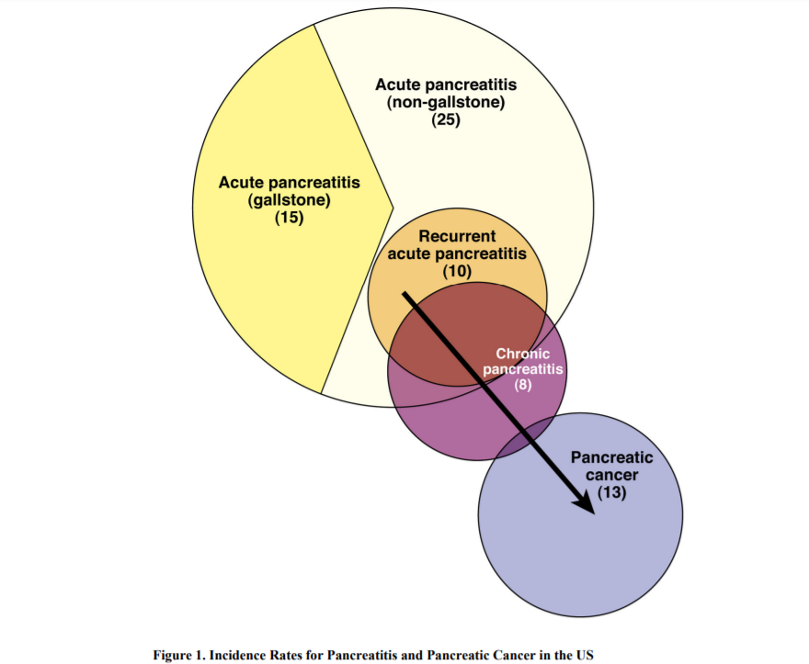
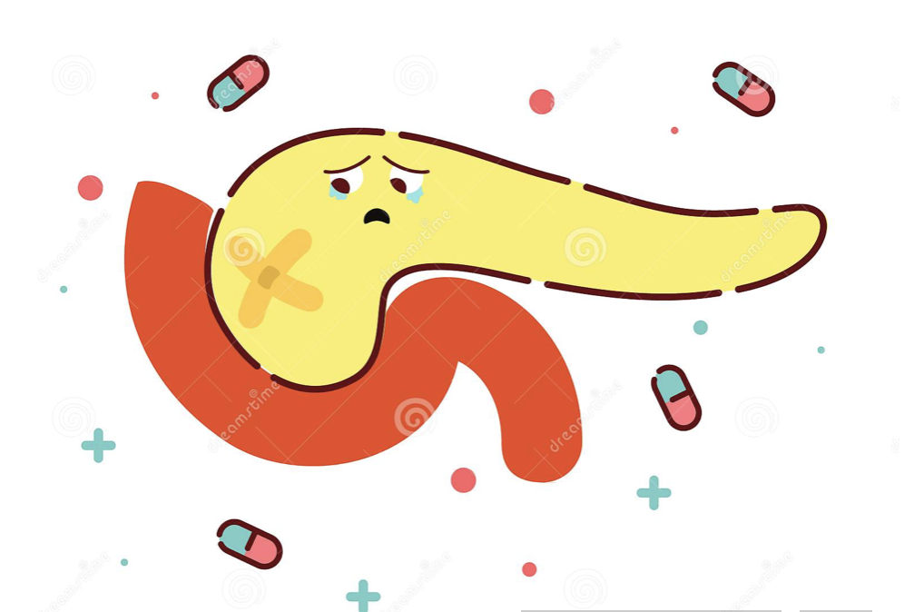
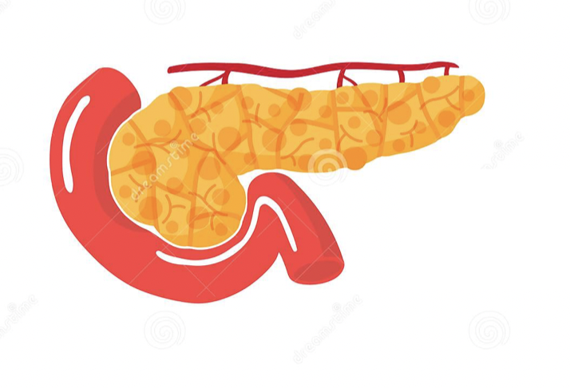
Viêm tụy mạn
Dhiraj Yadav, 2013, The Epidemiology of Pancreatitis and Pancreatic Cancer
Notes:
-Viêm tụy mãn tính là một tình trạng viêm tiến triển của tuyến tụy dẫn đến xơ hóa và mất các tế bào đảo và tiểu đảo.
-Kết quả tổng hợp từ bảy nghiên cứu điều tra viêm tụy mãn tính và phát hiện nguy cơ ung thư tuyến tụy cao hơn đáng kể 13 lần (RR: 13,3, KTC 95%: 6,1-28,9) ở những bệnh nhân này, so với dân số nói chung hoặc nhóm chứng [38].
-Tỷ lệ mắc bệnh tương đối thấp và nguy cơ mắc bệnh cao hơn của bệnh nhân viêm tụy mãn tính có thể là một nhóm đối tượng tiềm năng để tầm soát ung thư tuyến tụy,
-https://www.ncbi.nlm.nih.gov/pmc/articles/PMC3662544/pdf/nihms462295.pdf?fbclid=IwAR3eGRGwPVnFH4Don2ank-bNQR5itGbeM3qgRNESItYNbZIihitLXy_IV7w

Slide 50

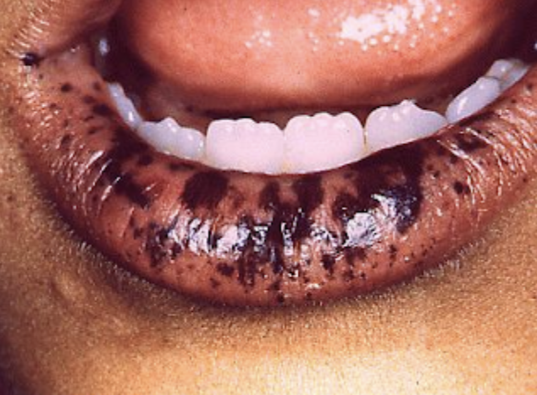
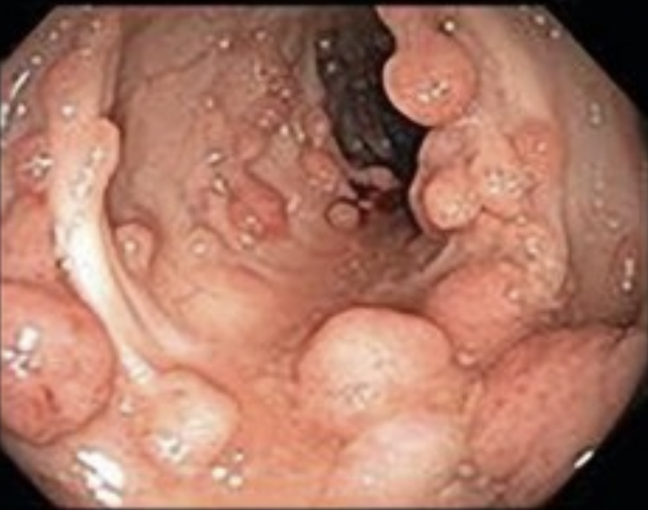
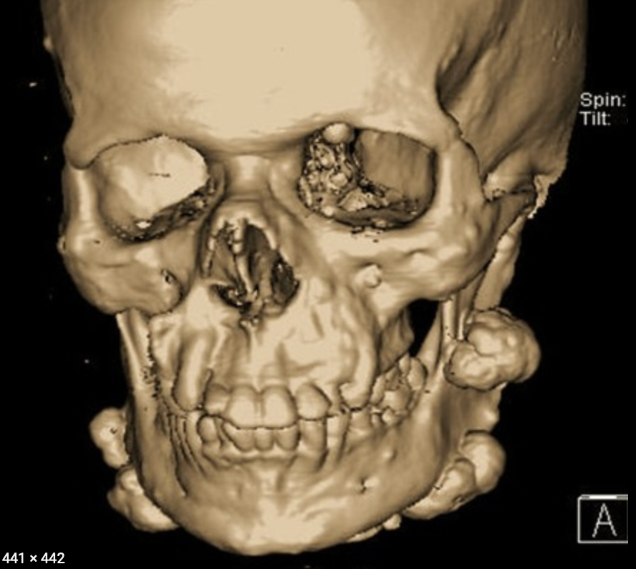
2. YTNC của Ung thư bóng Vater và Ung thư tá tràng
Hội chứng Peutz-Jeghers
Ung thư đại trực tràng di truyền không đa polyp
Các hội chứng có tính di truyền
Đa polyp tuyến
gia đình
Hội chứng Gardner
Notes:
-Hội chứng Peutz-Jeghers (PJS) là một tình trạng di truyền khiến người bệnh có nguy cơ phát triển polyp tuyến bướu trong đường tiêu hóa cũng như ung thư vú, đại tràng và trực tràng, tuyến tụy, dạ dày, tinh hoàn, buồng trứng, phổi, cổ tử cung, và các loại khác. hội chứng Peutz-Jeghers thường có đốm tàn nhang đặc trưng
-Hội chứng Gardner là một kiểu phụ của hội chứng đa polyp tuyến có tính gia đình. Là sự kết hợp của nhiều khối u đại tràng với u nang bã nhờn và u xương hàm.

Slide 51

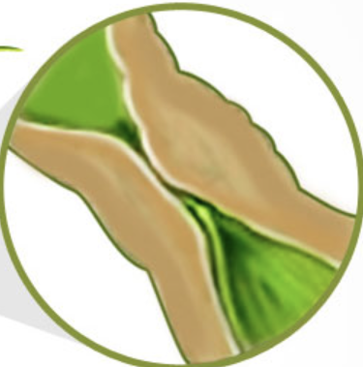
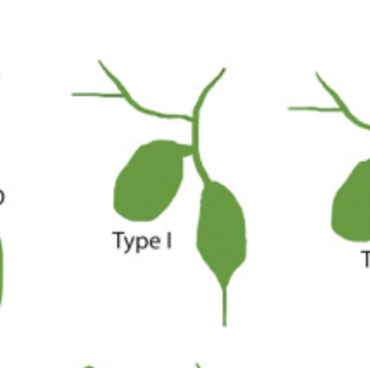
HC ruột kích thích
Viêm xơ hoá đường mật
Nang ống mật chủ và sỏi mật
3. YTNC của ung thư đoạn cuối ống mật chủ
Notes:
- U nang ống mật chủ là một dị tật do ống mật chủ bị giãn bẩm sinh thành hình cầu hoặc hình thoi. Bệnh phổ biến ở nữ giới hơn nam giới. Bênh thường được chẩn đoán sớm, Nguyên tắc của phẫu thuật là cắt bỏ toàn bộ ống mật chủ và túi mật sau đó tái lập lại lưu thông của mật từ gan xuống đường tiêu hóa bằng ống gan còn lại với ruột non
- Đường mật bị xơ là yếu tố nguy cơ cao dẫn đến các tế bào ống mật phát triển mất kiểm soát gây ung thư.

Slide 52
Chẩn đoán
IV
1. Lâm sàng
2. Cận lâm sàng

Slide 53
1. Lâm sàng
Triệu chứng cơ năng | Tần suất (%)
Vàng da | 75
Sụt cân | 51
Đau bụng | 39
Nôn/Buồn nôn | 13
Ngứa | 11
Sốt | 3
Xuất huyết tiêu hóa | 1
Ung thư quanh bóng Vater, Bệnh học ngoại khoa Tiêu hoá 2021

Slide 54


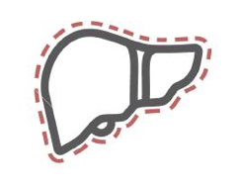
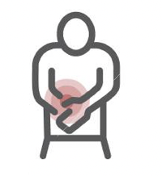
1. Lâm sàng
Triệu chứng thực thể
Hội chứng vàng da tắc mật: kết mạc mắt vàng, sang thương da do cào gãi,..
Túi mật to sờ thấy: Định luật Courvoisier
Sờ được nốt ở gan, gan to
Hạch: Virchow, nốt di căn ở rốn Sister Mary Joseph, Blummer’s Shelf
Tổng trạng
Sụt cân
Dinh dưỡng: bảng câu hỏi PG-SGA
Tiền căn bệnh lý nội ngoại khoa: tim phổi, thận, SGMD

Slide 55
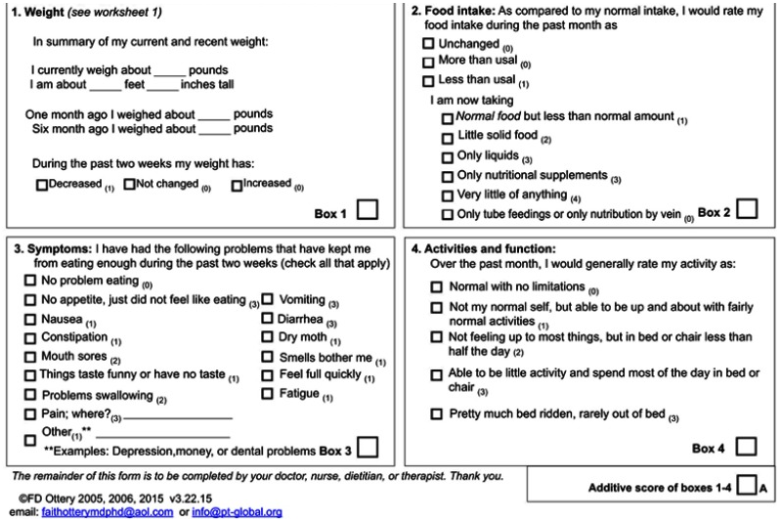
PG-SGA

Slide 56
Ung thư tụy
Early symptoms of pancreatic cancer result from a mass effect.
Approximately 60%–70% of pancreatic cancer arises in the head of the pancreas
20%–25% in the body and the tail
10%–20% diffusely involve the pancreas.
Tumours located in the body and the tail are likely to be diagnosed at a more advanced stage than tumours located in the head, as these can develop symptoms related to an obstruction of the common bile duct and/or the pancreatic duct. Common presenting symptoms of pancreatic cancers include jaundice (for tumours of the head), abdominal pain, weight loss, steatorrhoea, and new-onset diabetes. Tumours can grow locally into the duodenum (proximal for tumour of the head and distal for tumour of the body and tail) and result in an upper gastroduodenal obstruction.
Cancer of the pancreas: ESMO Clinical Practice Guidelines for diagnosis, treatment and follow-up; Annals of Oncology 26 (Supplement 5)
Notes:
Sources: Cancer of the pancreas: ESMO Clinical Practice Guidelines for diagnosis, treatment and follow-up; Annals of Oncology 26 (Supplement 5): v56 doi:10.1093/annonc/mdv295

Slide 57
Ung thư tụy
Sụt cân: 75% trường hợp
Vàng da:
75% trường hợp
Tăng dần
Không nhiễm trùng
Đau bụng (do xâm lấn thần kinh)
60-89% có đau bụng, 64% là triệu chứng đầu
Đau ban đêm, nặng khi nằm, giảm khi ngồi
Đau lưng → xâm lấn (không mổ được)
Vị trí 46% thượng vị - 18% ¼ trên P – 13% ¼ trên T – 20% hạ vị

Slide 58
Ung thư bóng Vater
Jaundice is the most common presenting symptom and is present in 50 to 75 percent of patients. It is usually painless or accompanied by a vague or dull ache in the epigastrium. Patients rarely have pruritus and infrequently develop cholangitis. Other symptoms include biliary colic, nausea, and vomiting. Less commonly, patients can present with acute pancreatitis, iron deficiency anemia, and overt upper gastrointestinal bleeding.
Up to one-third of patients have chronic, frequently occult gastrointestinal blood loss with an associated microcytic anemia or heme-positive stools. Patients occasionally present with frank bleeding due to sloughing of the tumor, a condition exacerbated by the use of antiplatelet agents such as aspirin and clopidogrel. In one report, nonspecific symptoms included abdominal pain (45 percent), fever (45 percent), mild nausea, and dyspepsia
Ampullary adenomas: Clinical manifestations and diagnosis; Sep 30, 2021; Uptodate

Slide 59
Ung thư tụy
Extrahepatic cholangiocarcinomas usually become symptomatic when the tumor obstructs the biliary drainage system. Symptoms related to biliary obstruction include jaundice, pruritus, clay-colored stools, and dark urine. Other common symptoms include abdominal pain (30 to 50 percent), weight loss (30 to 50 percent), and fever (up to 20 percent). The pain is generally described as a constant dull ache in the right upper quadrant. Malaise, fatigue, and night sweats may be present. Cholangitis is an unusual presentation.
Clinical manifestations and diagnosis of cholangiocarcinoma; Jun 23, 2020; Uptodate

Slide 60
Ung thư ống mật chủ
On examination, patients with extrahepatic cholangiocarcinoma may have jaundice (90 percent), hepatomegaly (25 to 40 percent), a right upper quadrant mass (10 percent), or fever (2 to 14 percent). A palpable gallbladder occurs rarely. A palpable gallbladder in a jaundiced patient (Courvoisier sign or Courvoisier law) was previously thought to be a sign of malignancy (pancreatic or biliary) rather than other causes of biliary obstruction. However, there are exceptions to this rule (eg, chronic pancreatitis, parasitic biliary obstruction, congenital choledochal cyst, common hepatic duct obstruction proximal to the takeoff of the cystic duct), and the diagnostic utility of this physical examination finding is limited
Clinical manifestations and diagnosis of cholangiocarcinoma; Jun 23, 2020; Uptodate

Slide 61
Triệu chứng | Sỏi OMC | U quanh bóng Vater | U rốn gan
Vàng da | Vàng da từng đợt, tái đi tái lại | Vàng da tăng dần | Vàng da tăng dần
Đau bụng | Cơn đau quặn mật từng đợt. Đau liên tục, mức độ trung bình (đau trước vàng) | Đau tức, mơ hồ, liên tục, mức độ nhẹ (vàng rồi mới đau) | Đau tức, mức độ nhẹ
Sốt | Sốt cao lạnh run | Sốt nhẹ/- | Sốt nhẹ/-
HC tắc mật | Không hoàn toàn | Hoàn toàn | Không hoàn toàn Hoàn toàn
Túi mật | Căng to, đau | Căng to không đau | Không to
Tổng trạng | Tốt | Gầy yếu, sụt cân, chán ăn | Gầy yếu, sụt cân, chán ăn

Slide 62
2. Cận lâm sàng
Sinh hóa
Hình ảnh học
CA19-9
Tắc nghẽn đường mật: billirubin, ALP, AST, ALT, chức năng đông máu
Suy dinh dưỡng: albumin máu, ion đồ, công thức máu
Siêu âm bụng
CT bụng chậu có cản quang
MRI mật tụy
Chụp mật tụy ngược dòng qua nội soi
Chụp đường mật xuyên gan qua da
Siêu âm qua ngả nội soi
Chụp xạ hình cắt lớp

Slide 63
CA 19-9
Bình thường: < 37 IU/L
Ngưỡng 37 IU/L:
K quanh bóng Vater: Sens 81%, Spec 90%, giá trị tiên đoán dương 72%.
Ngưỡng 100 IU/L:
K tụy: Sens 68%, Spec 98%, giá trị tiên đoán dương 97%, giá trị tiên đoán âm 89%
Tăng: K quanh bóng Vater,
K đường mật, K gan, viêm đường mật, vàng da tắc mật lành tính, K dạ dày, chấn thương gan
10% dân số không sản xuất CA 19.9 do thiếu kháng nguyên Lewis

Slide 64
CA 19-9
Vai trò theo dõi và tiên lượng:
Sau cắt u thì về bình thường sau 2 tuần
A preoperative serum CA 19-9 level ≥500 UI/ml clearly indicates a worse prognosis after surgery [IV, B]
Cancer of the pancreas: ESMO Clinical Practice Guidelines for diagnosis, treatment and follow-up; Annals of Oncology 26
Notes:
Cancer of the pancreas: ESMO Clinical Practice Guidelines for diagnosis, treatment and follow-up; Annals of Oncology 26 (Supplement 5): v56 doi:10.1093/annonc/mdv295

Slide 65
So sánh CĐHA trong chẩn đoán UT tụy
 | Siêu âm bụng | EUS | CT scan | MRCP
Độ nhạy | 70% | 95-100% | 90% | 84-90%
Độ đặc hiệu | 95% | 95-100% | 87% | 97%
Ưu điểm | Rẻ, nhanh Lập lại được Không có tia xạ | Độ nhạy cao ngay cả khi u < 2cm Giúp sinh thiết Chẩn đoán giai đoạn tại chỗ | Chẩn đoán giai đoạn Không phụ thuộc người làm | Chẩn đoán giai đoạn Không phụ thuộc người làm Dựng hình đường mật, tụy
Khuyết điểm | Bị hơi che Độ nhạy rất thấp khi u < 2cm Kết quả phụ thuộc người làm | BN phải gây mê Kỹ thuật khó Kết quả phụ thuộc người làm | Tia xạ Chất cản quang | Từ trường Chất cản từ

Slide 66
Siêu âm bụng
Ưu điểm
Nhược điểm
Giá trị cao trong chẩn đoán khối u vùng đầu tụy ( Se = Spe = 75%)
Đánh giá tốt tình trạng tắc nghẽn đường mật với Se > 90%
Có thể thấy sỏi và u rốn gan
Kém nhạy: u bóng Vater (15-20%), u đoạn cuối OMC, u tá tràng, u < 2cm
Kém nhạy trong đánh giá di căn hạch và xâm lấn
Chủ quan

Slide 67
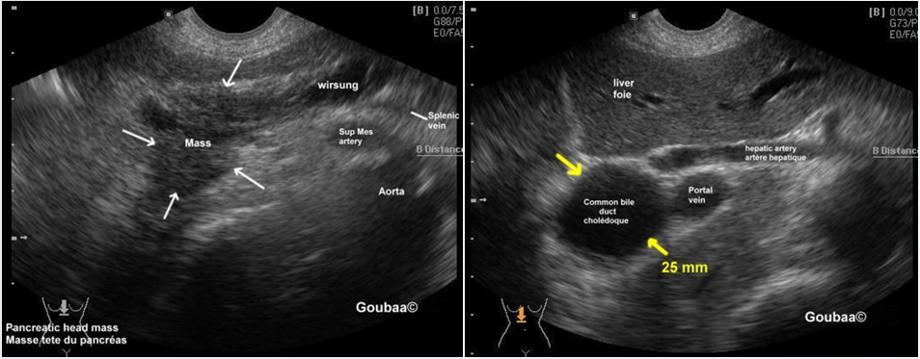
Siêu âm bụng

Slide 68
CT scan trong K đầu tụy
The pure arterial phase: 15– 30 s
The pancreatic phase: 30-40s
The portal venous phase: 45 s The pancreatic phase has proved to be as sensitive for lesion detection. This is due to the fact that the vascular supply to the pancreas is primarily arterial (pancreatic branches of splenic artery); hence, the pancreatic phase is a balance between the true arterial and the portal venous phases. Notably, the maximum difference in attenuation between the normal pancreas and most tumors is seen during the pancreatic phase, as a result of a combination of optimal enhancement of normal pancreatic parenchyma and poor enhancement of the tumor
Diagnosis, Preoperative Evaluation, and Assessment of Resectability of Pancreatic and Periampullary Cancer Ashish Verma1 & Sunit Shukla2 & Nimisha Verma.
Notes:
Sources: Diagnosis, Preoperative Evaluation, and Assessment of Resectability of Pancreatic and Periampullary Cancer Ashish Verma1 & Sunit Shukla2 & Nimisha Verma. Received: 24 September 2015 /Accepted: 30 September 2015

Slide 69
We also include a delayed phase (at 120 s) to differentiate hepatic hemangiomas from metastases, a situation which remains quite common in clinical practice. In our personal unpublished data of about 242 cases over the duration of 5 years, we have been able to detect 36 metastatic lesions and differentiate 17 hepatic hemangiomas from metastasis.
Diagnosis, Preoperative Evaluation, and Assessment of Resectability of Pancreatic and Periampullary Cancer Ashish Verma1 & Sunit Shukla2 & Nimisha Verma.

Slide 70
Adenocarcinoma is a focal mass (with contour distorsion) in the head of the pancreas (90–95 %) appearing hypo-attenuating on CT scan in pancreatic phase.
A smooth and homogenous dilatation of the upstream pancreatic and biliary ductal systems may be noted with a “sharp cutoff” at the mass.
Diagnosis, Preoperative Evaluation, and Assessment of Resectability of Pancreatic and Periampullary Cancer Ashish Verma1 & Sunit Shukla2 & Nimisha Verma.

Slide 71
Phân biệt với tổn thương tân sinh dạng nang và u thần kinh nội tiết khác
SCNs
consist of numerous fine hypoattenuating cysts (1 to 20 mm) with briskly enhancing walls (on arterial phase) clustered around a central fibrous stellate scar (“sunburst” calcification noted sometimes). The lesion usually has a “honeycomb” appearance on portal phase but may even appear solid due to the cysts being very fine; internal hemorrhage and hyperintense fluid seen on T2W MRI may be of help in such cases. These show no sign of local invasion or pancreaticobiliary obstruction and are mostly located in pancreatic head of older women.
MCNs and IPMNs
having larger (>20 mm), less numerous cysts (usually <6) appearing hypoattenuating on CT scans IPMN which has a multiseptated appearance

Slide 72
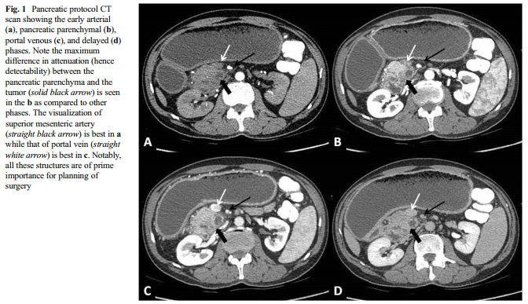

Slide 73


Slide 74



Slide 75

CT scan/U bóng Vater
U thường khu trú bờ trong đoạn D2 tá tràng, hợp lưu của OMC và ống tụy chính
Lồi vào lòng tá tràng
Có đậm độ thấp hơn hoặc bằng mô tụy

Slide 76

CT scan/U đoạn cuối OMC
Dày không đều, không đối xứng đoạn cuối OMC
Giãn đường mật trong gan
Thành OMC tăng đậm độ so với nhu mô gan
Một khối có đậm độ mô mềm trong lòng OMC hay OMC chít hẹp làm mất lòng ống

Slide 77

CT scan/U tá tràng
Hẹp ngắn ở tá tràng, dạng vòng bờ không đều, gây giãn tá tràng và dạ dày
Researchgate.net/figure/Duodenal-adenocarcinoma-horizontal-part-a-Axial-and-b-coronal-CT-images-with_fig2_5764422

Slide 78

ERCP
Endoscopic retrograde cholangiography and pancreatography (ERCP) is considered as pathognomonic when it shows a double stop on the main bile and pancreatic ducts. However, ERCP had little diagnostic value over CT or MRI for the evaluation of patients with pancreatic cancer [III, B].
Hữu ích khi có tắc nghẽn ống tụy, nhưng không phát hiện khối u trên CT hoặc MRI
Giúp đặt stent giải áp đường mật
Biến chứng: VTC, chảy máu, thủng đường mật, Nhiễm trùng

Slide 79
MRCP
MRCP: evaluate the pancreaticobiliary tree as it can evaluate the bile ducts both above and below a stricture (as opposed to ERCP) with no loss of sensitivity.
Distinguishing between chronic pancreatitis and pancreatic adenocarcinoma especially if the “duct-penetrating sign” signifying a non-obstructed main pancreatic duct is present.
The technique can be performed in those having a difficult or failed endoscopic cannulation. However, MRCP has not yet completely replaced ERCP as the latter helps in achieving tissue diagnosis (by endoscopic brush cytology and forceps biopsy) where every percutaneous image-guided cytology remains inconclusive. Further biliary decompression achievable by ERCP remains helpful in inoperable cases and in those where a tumor down staging by chemotherapy can render the lesion operable.

Slide 80
PTC
Chỉ định:
ERCP thất bại – trên lâm sàng thì thường làm PTC hơn vì rẻ hơn, phù hợp với BN chỉ cần giải quyết tắc mật tạm thời, u còn cắt được
Bất thường về cấu trúc đường tiêu hóa (dị tật, phẫu thuật)
Tắc nghẽn bóng Vater

Slide 81
EUS
The evaluation of an equivocal case and confirmation of diagnosis can be done by a EUS and EUS-guided fine needle aspiration (EUS-FNA) (Fig. 2). The sensitivity of EUS-FNA for diagnosing pancreatic cancer is in the range of 80–95 % [21] which elevates to about 98.3 %, in the absence of obstructive jaundice but declines to about 92.5 % [22] in the presence of chronic pancreatitis.
The modality has a T-stage accuracy of 78–94 % and N-stage accuracy of 64–82 % [22].
The main limitation of EUS is its operator dependence and limited availability of expert endosonographers.
As with any invasive procedure, EUS carries a risk of complications like bleeding, tear, and anesthetic complications and a risk of pancreatitis (0.1–1 %) [23

Slide 82
PET/CT
PET is utilized for staging evaluation of pancreatic cancers in terms of metastasis detection. In one study, the sensitivity and specificity after a positive CT was 87–95% and 51–81%; after a negative CT, the corresponding values were 50–88 and 75–93%
The sensitivity and specificity of PET-CT compared to MDCT, CT angiography, and EUS for tumor staging and detection of distant metastases were 89 versus 56 and 100 versus 95 %, respectively.

Slide 83
Nội soi ổ bụng thám sát
CT scan suffers from poor sensitivity in detecting smallvolume peritoneal surface metastases and hepatic metastases <1 cm.
Staging laparoscopy with or without laparoscopic ultrasound can provide tissue diagnosis in such situations. The same may be resorted to when:
primary tumor >3 cm,
preoperative CA 19-9 level >1000 U/Ml
and/ or equivocal findings of locally advanced or metastatic disease on CT scan.
In the presence of these findings, the incidence of laparoscopic findings altering management is >10 %

Slide 84


Nội soi D2 tá tràng
Nên chỉ định để có thể phát hiện u tá tràng/u bóng Vater → sinh thiết luôn

Slide 85
Sinh thiết tụy
Cách sinh thiết
Chọc kim lớn
Chọc kim nhỏ: FNA
Lấy mô lúc mổ
Vai trò: 82-92%
Lưu ý: Di căn theo đường chọc kim. Nếu tiên lượng BN phải cắt u triệt để, khuyên không nên chọc kim qua da, nên sinh thiết qua nội soi theo hướng dẫn của siêu âm.
ESMO: sinh thiết chỉ khuyến cáo khi hình ảnh học tổn thương tụy không rõ ràng, sinh thiết dưới hướng dẫn của EUS nên được sử dụng và sinh thiết qua da nên tránh.

Slide 86
Preoperative imaging workup
Pancreatic protocol CT/MRI remains the first step towards all such evaluation protocols followed by EUS assessment if required.
In situations where CT scan fails to detect any pancreatic mass/metastasis and facilities/expertise for EUS is not available, MRCP or ERCP may be resorted to.
EUS has been included as an adjunct modality for staging; similarly, EUS-FNA may also be reserved for certain borderline cases only, as histological evidence is not essential for surgical management. However, in event of a requirement of sampling, the tumor EUS-FNA should be preferred over other modalities to prevent inadvertent upstaging. Arterial and portal venous phase imaging are accurate in assessing the vascular relations and invasion/encasement by the tumor, features which are prime towards assessment of resectability.

Slide 87


Slide 88


Slide 89


Slide 90


Staging/AJCC 8th: Ung thư đầu tụy

Slide 91


Slide 92



Slide 93



Slide 94


Ung thư đoạn cuối OMC

Slide 95


Ung thư tá tràng

Slide 96


Ung thư bóng Vater

Slide 97
ĐIỀU TRỊ UNG THƯ QUANH BÓNG VATER
V

Slide 98


V. ĐIỀU TRỊ UNG THƯ QUANH BÓNG VATER
1. Khái quát về điều trị K quanh bóng vater
2. Các câu hỏi cần giải quyết

Slide 99

1. Khái quát về điều trị
M. Ducreux, 2015, Cancer of the pancreas: ESMO Clinical Practice Guidelines for diagnosis, treatment and follow-up
Notes:
Nhìn chung sẽ chia 2 nhánh chính:
Khối u còn khả năng cắt :
Cắt ngay
U giáp biên → NCCN 2021
Khối u không còn khả năng cắt

Slide 100
1. Khái quát về điều trị
GPB trước mổ là ung thư còn khả năng cắt được:
Phẫu thuật cắt khối tá tuỵ
Không có giải phẫu bệnh trước mổ + hình ảnh học nghi ngờ ung thư:
Phẫu thuật thám sát, sinh thiết tức thì trong lúc mổ:
Ung thư → Cắt khối tá tuỵ
Viêm mạn tính → thực hiện nối tắt mật ruột, vị tràng
TH tắc nghẽn đường mật do khối tổn thương sờ rõ → cắt khối tá tuỵ (PTV kinh nghiệm)
Bệnh học ngoại khoa tiêu hoá 2021
Notes:
Đánh giá dựa vào tổng trạng bệnh nhân, các bệnh lý đi kèm, đánh giá trên hình ảnh học, đánh giá trong mổ

Slide 101
1. Khái quát về điều trị
U tân sinh giáp biên
Hoá trị tân bổ trợ trước mổ
FOLFIRINOX hoặc:
Gemcitabine + Xạ trị liều 30 Gray trong 2 tuần
Sau 4-6 tuần đánh giá lại bằng CTscan
Mổ cắt khối tá tuỵ
Tiếp tục hoá trị hỗ trợ sau mổ
Ung thư giai đoạn tiến xa
Hoá trị:
FOLFIRINOX hoặc
Gemcitabine
Các phương pháp điều trị giảm nhẹ khác
Bệnh học ngoại khoa tiêu hoá 2021
Notes:
Thời gian trung bình là 6 tháng
FOLFIRINOX (fluorouracil, leucovorin, irinotecan, oxaliplatin)

Slide 102

1. Khái quát về điều trị
Đánh giá tiền phẫu

Slide 103

Đánh giá tiền phẫu
Notes:
- Kinh tế cũng là 1 yếu tố cần cân nhắc : có bảo hiểm không, chi phí ca mổ, chi phí điều trị hỗ trợ saua đó,...
- Nguyện vọng của bệnh nhân: muốn điều trị triệt để hay chỉ muốn giải quyết biến chứng.

Slide 104
2
Các câu hỏi cần giải quyết
Khi nào BN có chỉ định mổ?
Phẫu thuật cắt khối tá tuỵ?
Quan điểm dẫn lưu trước mổ?
Lựa chọn mổ mở, nội soi, robot?
Lựa chọn khi BN không còn chỉ định mổ?

Slide 105

a. Khi nào BN có chỉ định mổ
Pancreatic Adenocarcinoma, Version 2.2021, NCCN Clinical Practice Guidelines in Oncology
Notes:
Resectable:
Không tiếp xúc vói động mạch
Không tiếp xúc với tĩnh mạch hoặc tiếp xúc dưới 180 độ mà không biến dạng tĩnh mạch
Sự hiện diện của giải phẫu động mạch biến thể (ví dụ: phụ bên phải động mạch gan) và sự hiện diện và mức độ tiếp xúc của khối u cần được lưu ý nếu có vì nó có thể ảnh hưởng đến kế hoạch phẫu thuật

Slide 106


a. Khi nào BN có chỉ định mổ
Borderline resectable pancreatic cancer: conceptual evolution and current approach to image-based classification
Notes:
- (A) Cross-sectional representation of SMA uninvolved by tumor, compatible with resectable disease. (B) Less than 180􏰏 of tumor– vessel contact, compatible with borderline resectable disease. (C) Greater than 180􏰏 of tumor–vessel contact, representing locally advanced disease.
(A) Schematic representation of hepatic portal venous system, uninvolved by tumor and compatible with resectable disease. (B) Short-segment occlusion of the SMV and PV. Note the patent vein above and below the level of the occlusion; if deemed safely surgically re- constructable, this would be considered borderline resectable disease. (C) Greater than 180􏰏 of tumor–vessel interface with the SMV/PV as well as contour irregularity, but no occlusion. This would be considered borderline resectable disease based on NCCN, AHPBA, and Alliance guidelines, but resectable based on MD Anderson criteria.

Slide 107

a. Khi nào BN có chỉ định mổ
Borderline resectable pancreatic cancer: conceptual evolution and current approach to image-based classification
Notes:
(A) Axial CT image demonstrating SMA completely uninvolved by tumor with a clear surrounding fat plane, compatible with resectable disease (arrow). Anterior abdominal stranding was unrelated to the patient’s tumor. (B) Axial CT image demonstrating <180􏰏 of tumor–vessel contact of SMA (arrow), compatible with borderline resectable disease. (C) Coronal reformatted CT image demon- strating >180􏰏 of encasement of the celiac artery (arrow), compatible with locally advanced disease.

Slide 108



U giáp biên (NCCN)
CA
Động mạch gan chung
Động mạch mạc treo tràng trên
Tĩnh mạch cửa/mạc treo
tràng trên
CHA
Diego A.S. Toesca, Amanda J. Koong, 2018, Management of Borderline Resectable Pancreatic Cancer

Slide 109


b. Phẫu thuật cắt khối tá tuỵ
Cắt ống gan chung
Cắt phần dưới dạ dày
Atlas of Gastrointestinal Surgery by John L. Cameron, Corinne Sandone.

Slide 110


b. Phẫu thuật cắt khối tá tuỵ
Cắt tuỵ ngang mức bờ trái TM MTTT
Cắt phần đầu hỗng tràng
Atlas of Gastrointestinal Surgery by John L. Cameron, Corinne Sandone.

Slide 111

b. Phẫu thuật cắt khối tá tuỵ
Atlas of Gastrointestinal Surgery by John L. Cameron, Corinne Sandone.

Slide 112

b. Phẫu thuật cắt khối tá tuỵ
Atlas of Gastrointestinal Surgery by John L. Cameron, Corinne Sandone.

Slide 113


b. Phẫu thuật cắt khối tá tuỵ
Atlas of Gastrointestinal Surgery by John L. Cameron, Corinne Sandone.

Slide 114

b. Phẫu thuật cắt khối tá tuỵ
Atlas of Gastrointestinal Surgery by John L. Cameron, Corinne Sandone.

Slide 115


b. Phẫu thuật cắt khối tá tuỵ
Notes:
pancreaticoduodenectomy (whipple) involves removal of the pancreatic head, duodenum, first 15 cm of the jejunum, common bile duct, and gallbladder, and a partial gastrectomy
There were no differences between the two procedures in terms of survival, postoperative mortality, and main morbidities (eg, pancreatic fistula, biliary leakage, or postoperative bleeding), except for delayed gastric emptying.
Delayed gastric emptying was significantly more common after a pylorus-preserving procedure than after conventional surgery (31 versus 24 percent, odds ratio [OR] 3.03, 95% CI 1.05-8.70).
Operating time(weighted mean difference-45minutes,95%CI-75to-16minutes), red blood cell transfusion (weighted mean difference -0.47 units, 95% CI -0.86 to -0.07 units), and intraoperative blood loss (weighted mean difference -0.32 L, 95% CI -0.62 to -0.03 L) were all significantly reduced with the pylorus-preserving procedure.

Slide 116



c. Quan điểm dẫn lưu trước mổ

Slide 117

c. Quan điểm dẫn lưu trước mổ
Không khuyến cáo đặt stent giải áp trước mổ thường quy, TRỪ:
Viêm đường mật
Vàng da nặng (Bilirubin > 20 mg/dl) chưa thể phẫu thuật sớm
Ngứa nhiều
Notes:
Surgical resection of lesions of the head of the pancreas
Although animal studies suggest that biliary drainage prior to pancreatic resection improved surgical outcomes, clinical studies in humans have not consistently shown a benefit. Multiple randomized trials have been conducted in patients with potentially resectable pancreatic cancer and malignant obstructive jaundice, with one suggesting benefit for preoperative biliary drainage [9], five no benefit [10-14], and three potential harm [10,11,15]. An earlier Cochrane review had concluded that stented patients had significantly fewer postoperative complications but similar postsurgical mortality [16]. However, this analysis did not include data from the subsequent largest randomized trial of preoperative biliary drainage versus no drainage in 202 patients with cancer of the head of the pancreas, which showed a nonsignificant trend toward more surgery-related complications with preoperative biliary drainage (47 versus 37 percent, relative risk 0.79, 95% CI 0.57-1.11) [15]. Later meta-analyses identified six trials (mostly patients with malignant obstructive jaundice, but some with benign disease) and included the larger, later trial in patients with pancreatic cancer [17-19]. Again, no significant differences in mortality were seen, but overall serious morbidity was higher in the preoperative drainage group (60 per 100 patients versus 26 per 100 patients).

Slide 118



d. Lựa chọn mổ mở, nội soi, robot?
Surgical resection of lesions of the head of the pancreas - UpToDate

Slide 119

d. Lựa chọn mổ mở, nội soi, robot?
Surgical resection of lesions of the head of the pancreas - UpToDate

Slide 120


d. Lựa chọn mổ mở, nội soi, robot?
Surgical resection of lesions of the head of the pancreas - UpToDate
Notes:
Experience, learning curve, and annual volume might have influenced the outcomes; future research should focus on these issues.

Slide 121

d. Lựa chọn mổ mở, nội soi, robot?
Surgical resection of lesions of the head of the pancreas - UpToDate

Slide 122
d. Lựa chọn mổ mở, nội soi, robot?
TC mổ mở ở vùng thượng vị và/hoặc phẫu thuật giảm cân (đặc biệt là cắt dạ dày)
CCĐ tương đối của MIP
Bệnh tim phổi nặng (vd giảm EF hoặc hẹp eo động mạch chủ)
Xâm lấn tĩnh mạch mạc treo tràng trên/tĩnh mạch cửa (tuỳ thuộc vào kinh nghiệm của bác sĩ phẫu thuật)
Minimally invasive pancreatectomy (MIP) - Uptodate
Notes:
For patients with resectable disease, there are no absolute contraindications to MIP; relative contraindications include:
●Prior open surgery in the upper abdomen and/or prior bariatric procedures (in particular, gastric bypass).
●Severe cardiopulmonary disease (eg, reduced cardiac ejection fraction or aortic stenosis), which may limit safe pneumoperitoneum.
●Portal vein/superior mesenteric vein involvement is a relative contraindication depending on surgeon experience, whereas hepatic, celiac, or superior mesenteric artery involvement is considered locally advanced and unresectable by current guidelines, and this applies to open pancreatectomy or MIP. (

Slide 123
5. Làm gì khi đã ở giai đoạn muộn?
M. Ducreux, 2015, Cancer of the pancreas: ESMO Clinical Practice Guidelines for diagnosis, treatment and follow-up
Notes:
Nhìn chung sẽ chia 2 nhánh chính:
Khối u còn khả năng cắt :
Cắt ngay
U giáp biên → NCCN 2021
Khối u không còn khả năng cắt

Slide 124
5. Làm gì khi đã ở giai đoạn muộn?
3 vấn đề chính khi điều trị giảm nhẹ
Đau
Tắc nghẽn đường mật
Tắc nghẽn tá tràng
ERCP
PTPD
Nối tắt mật – ruột
Nối tắt vị tràng
Thuốc giảm đau
Phong bế đám rối thần kinh tạng
Cắt thần kinh tạng qua nội soi lồng ngực

Slide 125


5. Làm gì khi đã ở giai đoạn muộn?

Slide 126
Biến chứng Tiên lượng
6

Slide 127
Biến chứng sớm của phẫu thuật cắt khối tá tụy
18%
Chậm tống xuất dạ dày
12%
Rò tụy
7%
Nhiễm khuẩn vết mổ
6%
Áp xe trong ổ bụng
5%
Chảy máu sau phẫu thuật
Biến chứng tim phổi
Rò mật và rò dưỡng trấp
3%
<1%
Tử vong

Slide 128
Chậm tống xuất dạ dày
Định nghĩa
Nôn ói sau khi rút thông mũi dạ dày.
Cần sử dụng thuốc chống nôn ói sau ngày hậu phẫu 10.
Khi cần lưu thông mũi-dạ dày trên 10 ngày và một trong các tiêu chuẩn sau:
Cần đặt lại thông mũi, dạ dày.
Không thể cải thiện khẩu phần ăn từ ngày hậu phẫu 14.
Nôn ói sau khi rút thông mũi dạ dày.
Cần sử dụng thuốc chống nôn ói sau ngày hậu phẫu 10.
Cần đặt lại thông mũi, dạ dày.
Không thể cải thiện khẩu phần ăn từ ngày hậu phẫu 14.
Khi cần lưu thông mũi-dạ dày trên 10 ngày và một trong các tiêu chuẩn sau

Slide 129

Rò tuỵ
Định nghĩa: “Rò tụy khi amylase trong dịch dẫn lưu kể từ ngày hậu phẫu thứ ba gấp 3 lần giá trị amylase bình thường trong huyết thanh, với bất kỳ hàm lượng nào”.

Slide 130
Yếu tố nguy cơ rò tụy trước mổ
Bệnh nhân trên 70 tuổi.
Tình trạng dinh dưỡng kém
BMI cao (>25kg/m²)
Albumin trước phẫu thuật thấp (<4g/dl)

Slide 131

Yếu tố nguy cơ rò tụy trong và sau mổ
Fistula risk score (FRS) được Callery mô tả lần đầu năm 2013

Slide 132
Rò tuỵ
Lâm sàng
Cận lâm sàng
Đau bụng, bụng chướng hơi do liệt ruột, bí trung đại tiện, chậm làm rỗng dạ dày.
Toàn thân sốt >38 ºC, vẻ mặt nhiễm trùng.
Công thức máu Bạch cầu >10000/mm³.
Siêu âm hoặc chụp cắt lớp vi tính ổ bụng: xác định ổ dịch cạnh miệng nối tụy với ổ dịch trong ổ phúc mạc.
Chẩn đoán xác định nhờ chụp đường rò hoặc trong khi mổ lại.

Slide 133

Rò tụy

Slide 134
Các mức độ rò tụy
Độ A
Độ B
Độ C
Còn được gọi là rò tụy thoáng qua, không ảnh hưởng đến thời gian nằm viện.
Bệnh nhân được nhịn ăn đường miệng, nuôi dưỡng bằng đường toàn thân, giữ lại các ống dẫn lưu quanh miệng nối tụy, có thể phát hiện được các ổ áp xe tồn dư trên phim chụp cắt lớp vi tính. Chỉ định kháng sinh, somatostatin nếu có đau bụng, sốt hoặc tăng bạch cầu.
Khi cần một can thiệp xâm lấn để điều trị. Bệnh nhân phải được nhịn ăn hoàn toàn, nuôi dưỡng bằng đường toàn thân, phối hợp kháng sinh đường TM, somatostatin và phải chăm sóc cấp một.

Slide 135
Chảy máu sau phẫu thuật
Chảy máu sớm
Chảy máu muộn
Chảy máu trong vòng 24 giờ sau phẫu thuật:
Dịch ống thông mũi dạ dày có máu hoặc tiêu phân đen.
Thường do chảy máu miệng nối.
Thường vào 2 tuần đầu sau phẫu thuật. Do:
Chảy máu miệng nối.
Chảy máu từ các mạch máu sau phúc mạc.
Rò miệng nối tụy.
Xử trí qua nội soi dạ dày.
Thường phải phẫu thuật lại.

Slide 136
Áp xe trong ổ bụng
Vị trí thường gặp:
Vùng dưới gan phải.
Vùng dưới hoành trái.
Cần xác định biến chứng rò tụy đi kèm.
Điều trị bằng dẫn lưu dưới hướng dẫn siêu âm hoặc đôi khi phải phẫu thuật lại.

Slide 137
Nhiễm khuẩn vết mổ
Chiếm khoảng 5-20%.
Biểu hiện lâm sàng:
Sưng nóng đỏ đau quanh vết mổ.
Chảy dịch mủ từ vết mổ.
Cấy dịch vết mổ dương tính với vi trùng.
Biểu hiện triệu chứng đáp ứng viêm toàn thân.
Điều trị: Thay băng vết mổ, dẫn lưu, kháng sinh theo kết quả cấy vi khuẩn tại vết mổ và kháng sinh đồ.
Đối với nhiễm khuẩn sâu, nhiễm khuẩn ổ bụng: Điều trị tương tự áp xe trong ổ bụng.

Slide 138
— Định nghĩa —
Rò mật
“Khi có sự hiện diện của bilirubin trong dịch dẫn lưu hay trong ổ bụng (tăng gấp 3 lần giá trị bilirubin huyết thanh ở cùng một thời điểm xét nghiệm) tính từ ngày hậu phẫu thứ 3 trở đi hoặc có biểu hiện viêm phúc mạc ruột đòi hỏi phải can thiệp”.

Slide 139
Rò dưỡng trấp
A
Chỉ cần hạn chế ăn bằng đường miệng, không cần can thiệp đặc hiệu
Là khi có sự hiện diện của dịch đục như sữa trong ống dẫn lưu, dịch chọc hút hay dịch chảy ra từ vết mổ từ ngày hậu phẫu thứ ba, với nồng độ triglycerid lớn hơn hoặc bằng 110 mg/dL (1,2 mmol/L).
3 mức độ
B
Làm tăng thời gian nằm viện, dinh dưỡng đường tĩnh mạch hoàn toàn, duy trì ống dẫn lưu ổ bụng hoặc chọc dẫn lưu qua da.
C
Cần phẫu thuật lại, săn sóc đặc biệt hoặc tử vong.

Slide 140
Đái tháo đường sau phẫu thuật
ĐTĐ liên quan đến phẫu thuật tụy: ĐTĐ xuất hiện sau các phẫu thuật cắt nhu mô tụy, được xếp vào ĐTĐ típ 3c.
ĐTĐ sau phẫu thuật cắt khối tá tụy có thể kiểm soát được.
Trường hợp có ĐTĐ nguyên phát trước mổ, sử dụng insulin trước mổ làm xấu đi tình trạng cân bằng đường huyết sau mổ và làm khó khăn trong điều chỉnh đường huyết, giảm tỉ lệ thành công trong điều trị đái tháo đường sau mổ.

Slide 141
Tiên lượng
Các yếu tố tiên lượng
Kích thước u
Mức độ xâm lấn của u
Di căn hạch
Xâm lấn mạch máu, thần kinh vi thể
Dạng biệt hoá tế bào ung thư
Biên phẫu thuật (R1/R0)

Slide 142
Tiên lượng
Không phẫu thuật triệt để: tỉ lệ sống sau 5 năm là <5%.
Tỉ lệ sống còn 5 năm sau mổ đối với ung thư quanh bóng Vater có khả năng phẫu thuật triệt để là:
Ung thư đầu tụy: 15%
Ung thư bóng Vater: 39%
Ung thư đoạn cuối ống mật chủ: 27%
Ung thư tá tràng: 59%

Slide 143
Tiên lượng
Tỉ lệ sống còn 10 năm sau mổ đối với ung thư quanh bóng Vater có khả năng phẫu thuật triệt để là:
Ung thư tụy: 5% (cao hơn nếu GPB sau mổ là u biệt hóa tốt, diện cắt không còn tế bào ung thư)
Ung thư bóng Vater: 25%
Ung thư đoạn cuối ống mật chủ: 21%
Ung thư tá tràng: 59%

Slide 144
CẢM ƠN THẦY VÀ CÁC BẠN ĐÃ CHÚ Ý LẮNG NGHE

